Slide 1
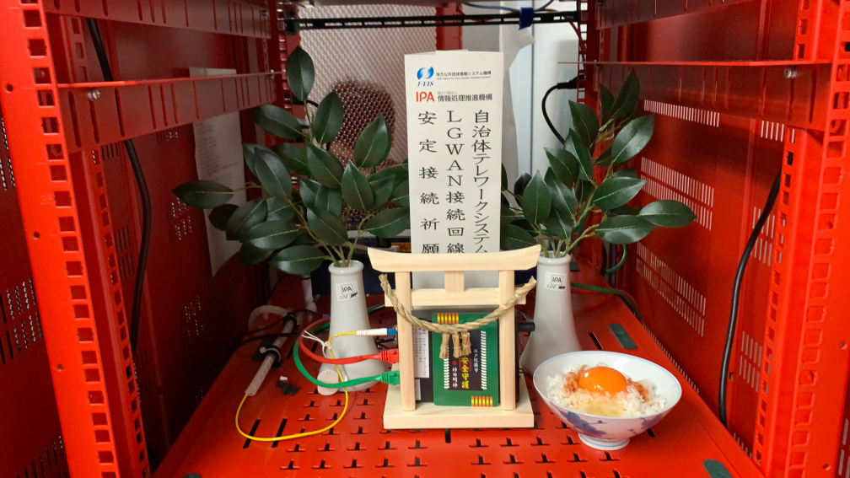

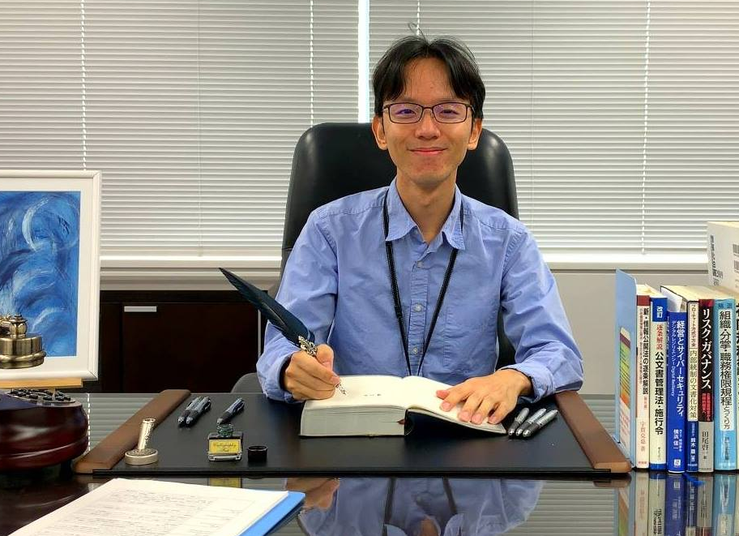
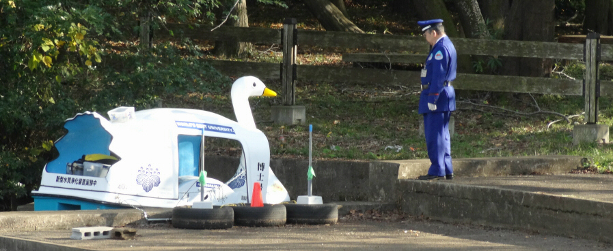
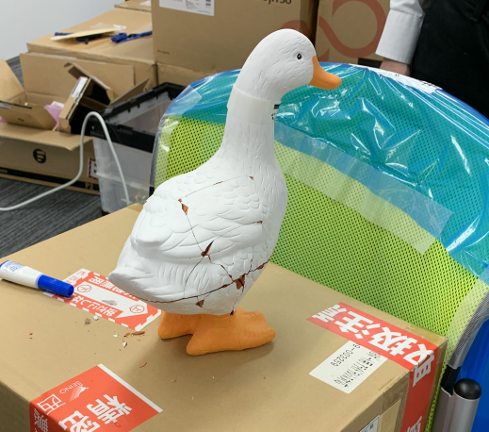
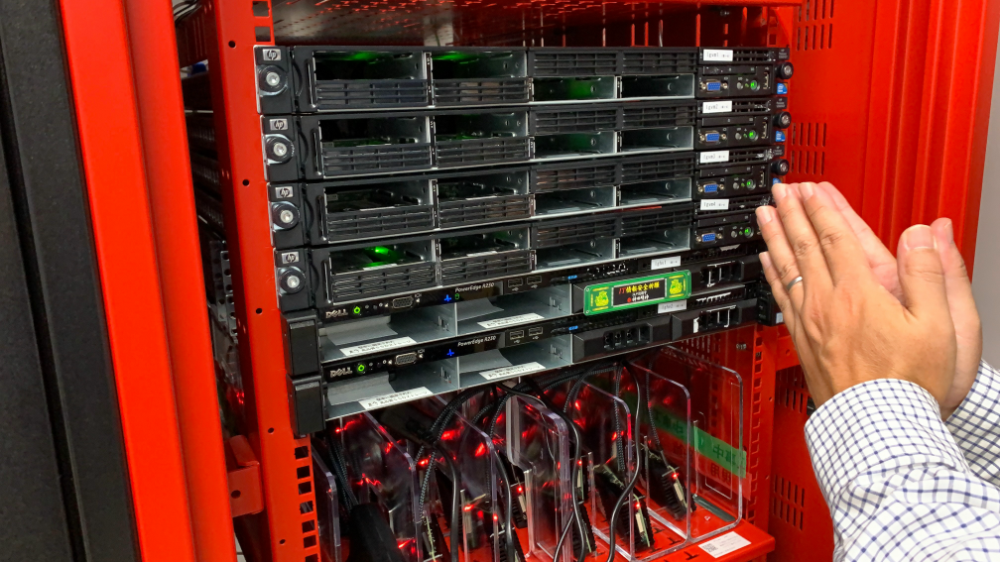
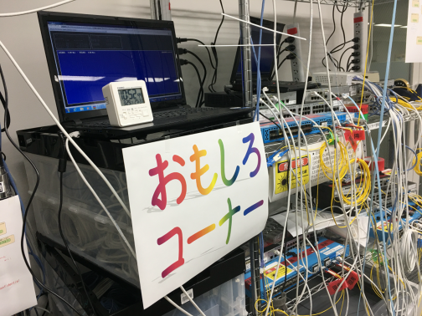
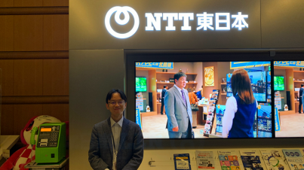
2026/3/19 ICM @ 宮古島
2026 年情報通信マネジメントワークショップ
本 PPT は以下の URL からダウンロード可能https://dnobori.cyber.ipa.go.jp/
登 大遊 Daiyuu Nobori Ph.D.
administrator@dnobori.cyber.ipa.go.jp
世界に普及可能なコンピュータや
ネットワーク技術の生産手段の確立
筑波大学 客員教授
けしからん
じゃないか！！
産業サイバーセキュリティセンター 事業部
シニアエキスパート
ビジネス開発本部
特殊局員
筑波大学発ベンチャー
ソフトイーサ株式会社 代表取締役
電電
公社
本資料は、独立した一研究者として自己の責任で ICT 技術開発手法の考えを述べるものであり、所属している各組織において見解が統一されていることを示すものではありません。

Slide 2
日本の国難の解決
本 PPT は以下の URL からダウンロード可能https://dnobori.cyber.ipa.go.jp/
Q1. 「各組織の目前の IT 人材不足・リテラシ不足を、どうすれば解決できるか？」 Q2. 「OS、クラウド、通信、セキュリティ、ゼロトラスト等のシステム・ソフトウェア技術や産業 (プラットフォーマー) を自ら生み出せる ICT 人材を、どうすれば、日本でも育成できるか?」
× 人の作ったクラウドを使う × 人の作ったセキュリティソリューションを扱う × 人の作ったインターネットを使う
○ 新しいクラウドサービス技術を開発する ○ 新しいセキュリティ技術を開発する ○ 新しいインターネットシステムを開発する
↑ コレをどうやって生むのか? 企業、政治、行政、安全保障、防衛、etc… 日本全体の悩み。国家的課題。
→ A. (1) 素質のある者が、自律的なコンピュータ・ソフトウェアの実験環境を、自力で勝手に構築しようとすることを黙認し、その環境の上で彼らが自由に技術開発できるようにすれば、自然に人材が育ち、魅力的な職場となり、優秀な人材が志願し、自然に世界一の IT 技術が生まれる。(歴史法則)
→ (2) その自然発生には、一応業務と合理的関連性があると説明可能な、試行錯誤に適したコンピュータやネットワーク (所与のものでなく、自ら組み立て実現するもの) の黙認・擁護が、決定的に重要である。
→ (3) 失敗許容領域において、試行錯誤に基づくシステム自作を推進すれば、単なるコストダウンが実現できるだけでなく、IT 好事家の技術力・内製力・セキュリティ能力・経営能力が向上し、魅力的な職場となり、人材難の問題も解決し、組織の能力 (IT に限らず全領域) が飛躍的に発展する。

Slide 3
国富に直結する年間社会的便益額 (Annual Social Value: ASV) の高いデジタル技術を作れる人材を増やし、日本で年間数百兆円の GDP 増を目指す手法
① 1 人あたり 100 億円程度の年間社会的便益 (ASV) を生み出す技術形成法
× ②数万人による実施
= ③数百兆円 / 年 の GDP 増加
本 PPT は以下の URL からダウンロード可能https://dnobori.cyber.ipa.go.jp/
① を比較的簡単に実現する方法は、すでに発見・実証済み。
次の課題は、② のスケール実現方法の発見。

Slide 4
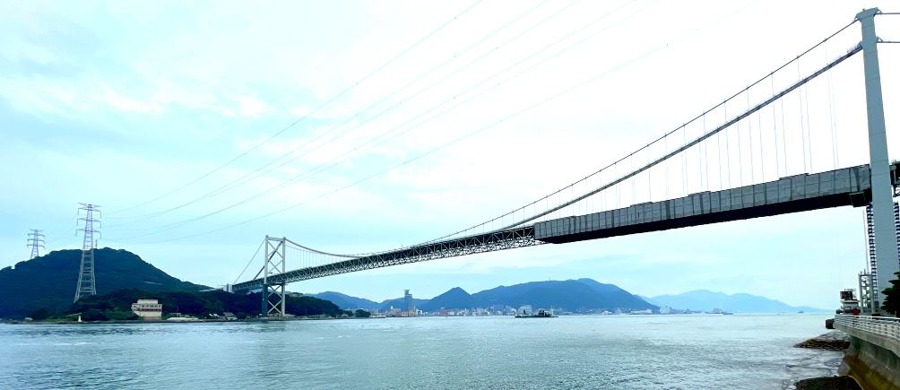
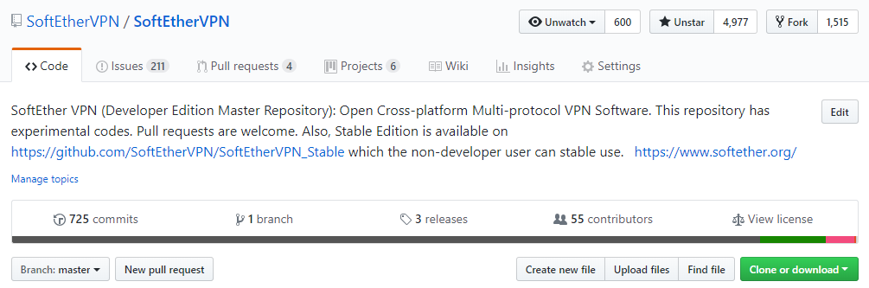
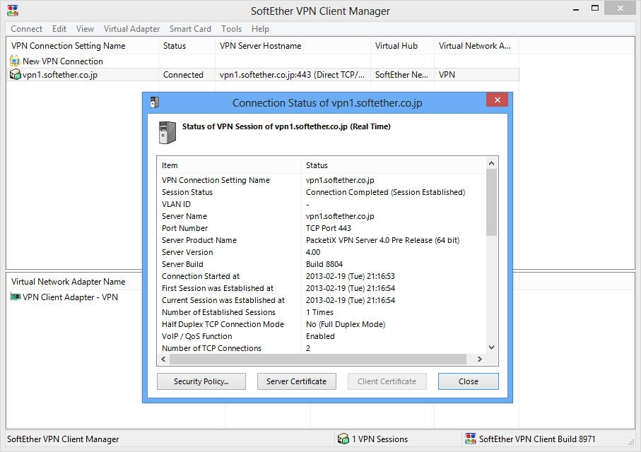
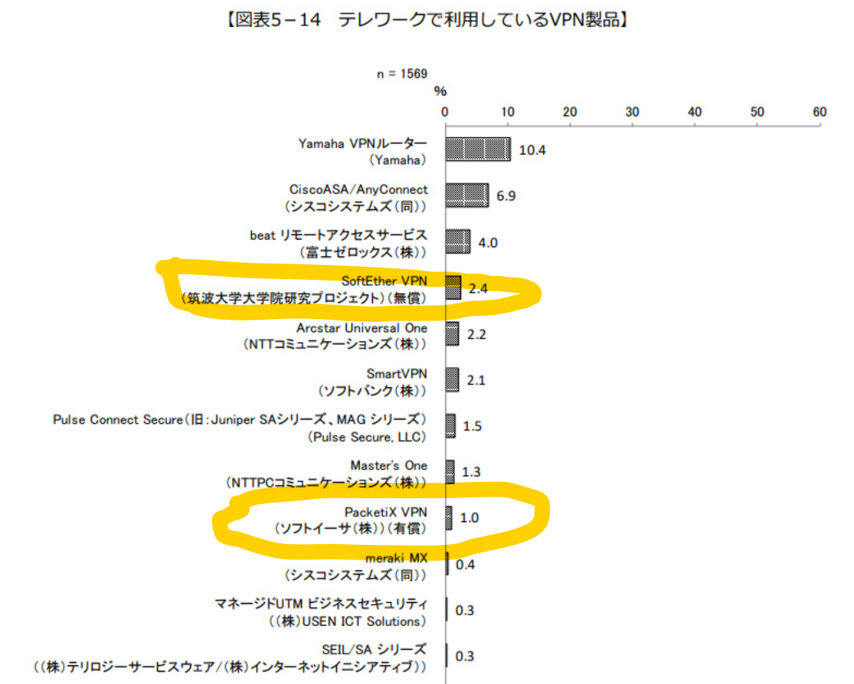
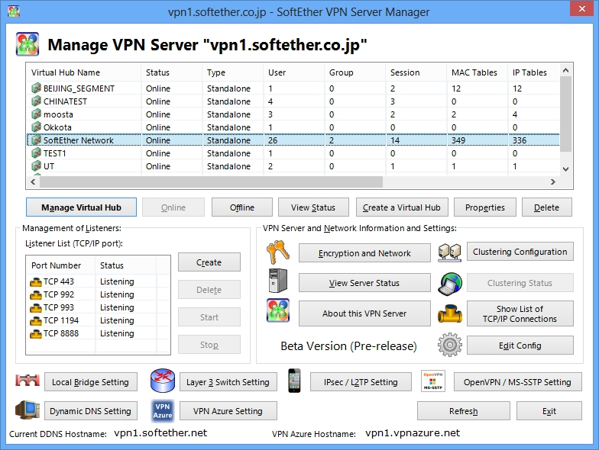
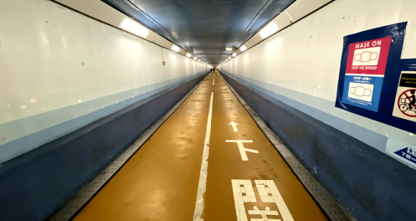
① 「SoftEther VPN」 - 93% が海外利用の日本製サイバーセキュリティソフトウェア (2003 ～)
われわれが 2003 年に IPA 未踏事業で開発開始した、オープンソースの、無償で、複数プラットフォームおよび複数 VPN プロトコル対応の VPN ソフトウェア。筑波大学で開発を継続中。
世界中で 1,040 万台のサーバー にインストール。アクティブで全世界で 50 万 ～ 100 万組織 の業務を支えている。GitHub で公開し、1.2 万人がソースコードを衆人環視 することにより高セキュリティを実現。C 言語 38 万行。
OSS
耐攻撃性
耐妨害性
高セキュリティ
安定性
https://www.soumu.go.jp/main_content/000711713.pdf
国別ユーザー割合: 中国 32%、米国 23%、欧州 (EU+英) 11%、日本 7%、残り 200 ヶ国 25%。
年間社会的便益額 (ASV): 少なく見積もっても 411 億円 ～ 610 億円 / 年 (後述)。
総務省 2020 年度企業テレワーク調査結果:
SoftEther VPN は日本国内の企業で第４位

Slide 5
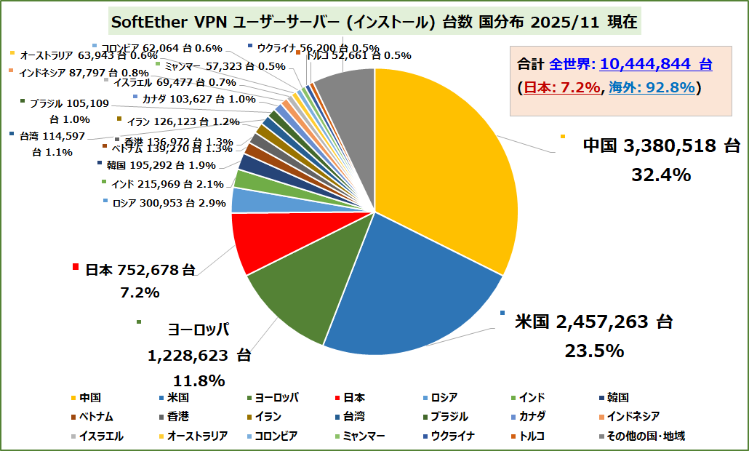
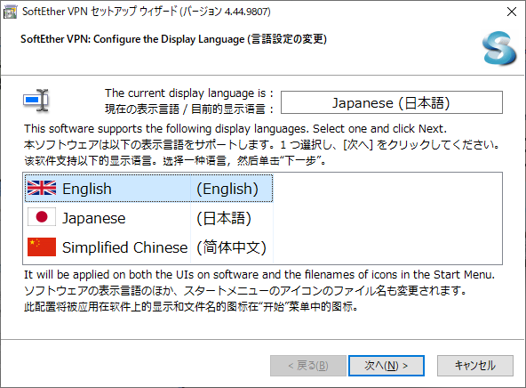
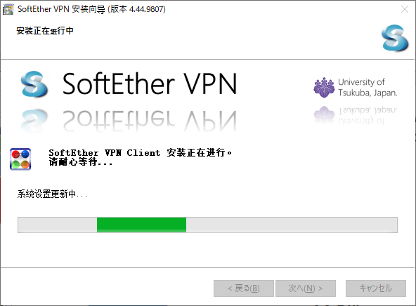
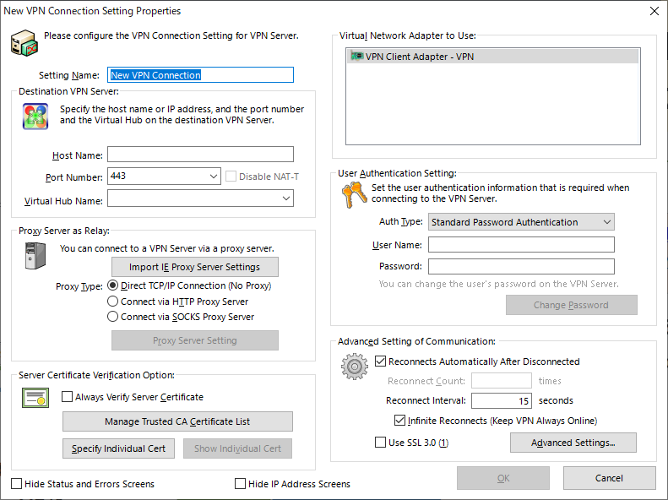
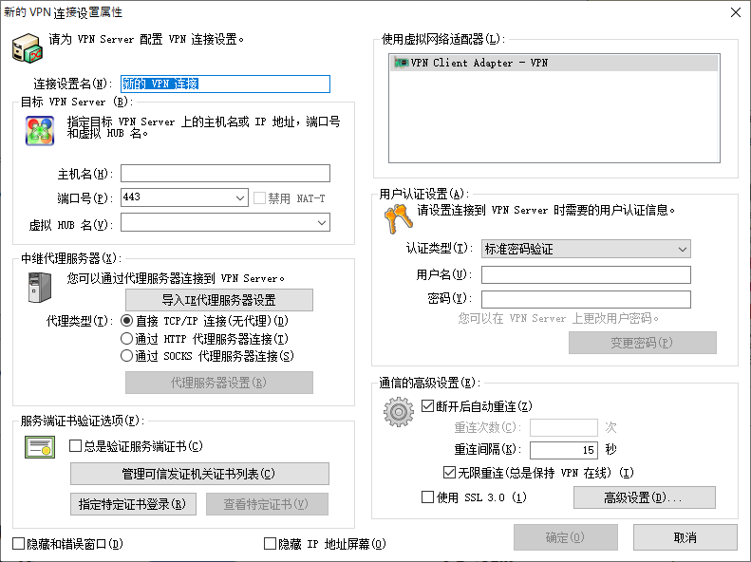
SoftEther VPN は、ドキュメントを「日本語」・「英語」 の 2 ヶ国語で、
UI を「日本語」・「英語」・「中国語 (簡体)」の 3 ヶ国語で用意 (素人翻訳) ⇒ 全世界に広く普及。
国別ユーザー割合: 中国 32%、米国 23%、欧州 (EU+英) 11%、日本 7%、残り約 160 ヶ国 25%。

Slide 6
SoftEther VPN は、IPA で開発 (2003)、筑波大学で機能拡張・継続 (2004 ～ 現在)。
無償のオープンソース・ソフトウェアとして広く配布。
対価なく誰でも利用可能。売上額がゼロ (広告収入等も無し) のため、代わりに、「資料 1」を参照し、社会的便益額 (ASV) を算定。
SoftEther VPN 研究開発事業により創出している年間社会的便益額 Annual Social Value (ASV) (全世界):
少なく見積もっても 411 億円 ～ 610 億円 / 年 (1 USD = 150 JPY)。
ASV 算出:客観的データと合理的算定式に基づき OpenAI ChatGPT 5 Pro で複数回推定・算出。1,000 万台のインストールのうち 5% (50 万組織) がアクティブに利用しているとして、かなり保守的に仮定。根拠資料 (元データおよび推論計算式): https://lts.dnobori.jp/d/251114_001_social-value-survey_81122/
【資料 1】 オープンソースソフトウェア事業の年間社会的便益額 (Annual Social Value) の計算にあたっての参考資料
[1] 米国政府: 『OMB Circular A-94: 連邦プログラムの費用便益分析』(2023/11/09)
https://www.whitehouse.gov/wp-content/uploads/2023/11/CircularA-94.pdf
[2] 米国政府: 『OMB Circular A-4: 規制影響分析のガイド」 (2023/11/09)
https://bidenwhitehouse.archives.gov/wp-content/uploads/2023/11/CircularA-4.pdf
[3] 英国政府: 『The Green Book: 中央政府における評価と査定』 (2024/05/16)
https://www.gov.uk/government/publications/the-green-book-appraisal-and-evaluation-in-central-government/the-green-book-2020
[4] スコットランド政府: 『デジタル評価マニュアル』 2022/09/06
https://www.gov.scot/publications/digital-appraisal-manual-for-scotland-guidance/pages/the-five-dimension-model/
[5] EU 委員会: 『オープンソースソフトウェアとハードウェアが EU 経済における技術的独立性、競争力、革新性に与える影響に関する調査』 2021/09/02
https://digital-strategy.ec.europa.eu/en/library/study-about-impact-open-source-software-and-hardware-technological-independence-competitiveness-and/
[6] EU 委員会: 『投資プロジェクトの費用便益分析ガイド』 2014/12
https://jaspers.eib.org/files/library/2014/dg-regio-cba-guide-for-2014-2020.pdf
[7] EU 委員会: 『経済評価便覧 2021-2027』 2021/09/20
https://jaspers.eib.org/files/library/2021/economic-appraisal-vademecum-2021-2027-general-principles-and-sector-applications.pdf
[8] 国連 IMF: 『無形資本としてのオープンソースソフトウェア: 無料デジタルツールのコストと影響の測定』 2018/10/31
https://www.imf.org/en/-/media/files/conferences/2018/6th-stats-forum/session-3carol-robbinsopen-source-software-as-intangible-capitalmeasuring-the-cost-and-impact-of-fre.pdf
[9] 日本政府: 『国の研究開発評価に関する大綱的指針 内閣総理大臣決定』 (2016/12/21)
https://www8.cao.go.jp/cstp/kenkyu/taikou201612.pdf
[10] 日本政府: 『国土交通省 公共事業評価の費用便益分析に関する技術指針 (共通編) 』 2013/09
https://www.mlit.go.jp/tec/hyouka/public/230912/shishin/shishin230912.pdf
[11] 日本政府: 『経済産業省研究開発評価指針』(2022/10/25)
https://www.meti.go.jp/policy/tech_evaluation/b00/METI_RandD_Evaluation_Guideline_221025.pdf

Slide 7
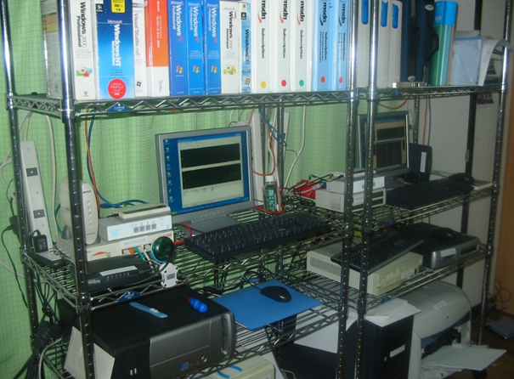
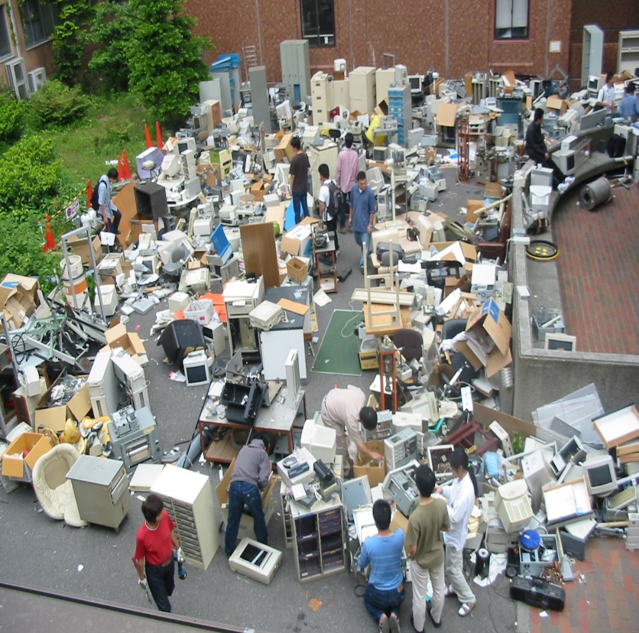
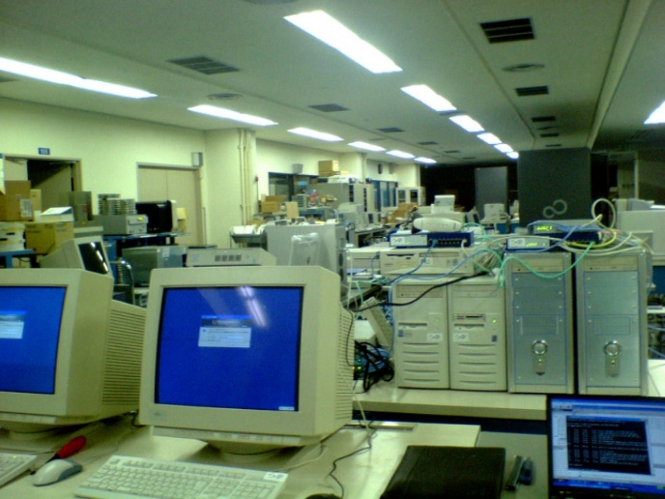
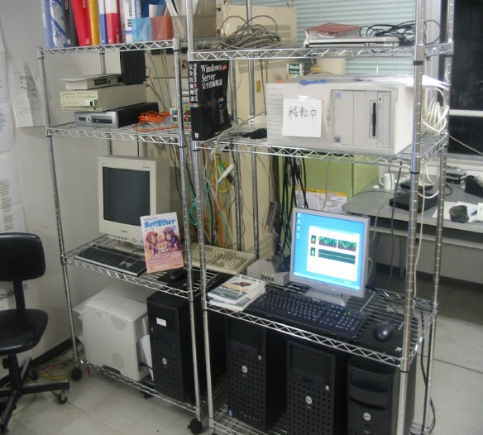
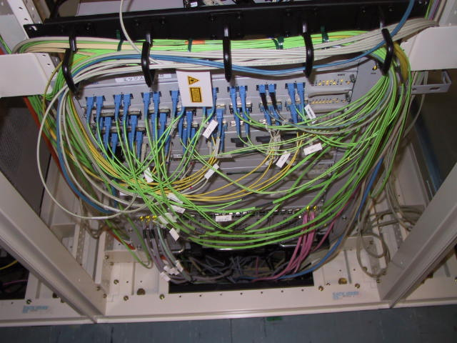
SoftEther VPN の開発成功の秘訣:
2003 年 IPA の予算で自宅データセンタ、2004 年 ～ 筑波大学内で「キャンパス内ガレージ」を作って実現。
1. 2003 年 IPA 予算で自宅 DC ⇒ 2004 年 大学にいわゆる「ガレージ」を建立。
2. 大学内に「物品廃棄日」があることを知り、多数のサーバー、NW 機器を拾い集める。
3. 大学の「学情センター」のヘンな先生方にお願いして機材・NW 構築スペースとインターネットまでの直結回線を入手。
←自宅
ﾃﾞｰﾀｾﾝﾀ (2003)
→
大学内
開発ｽﾍﾟｰｽ
(2004)
☛ 決して、大学の FW セキュリティ規則には従わない。FW の外側に直結する。

Slide 8
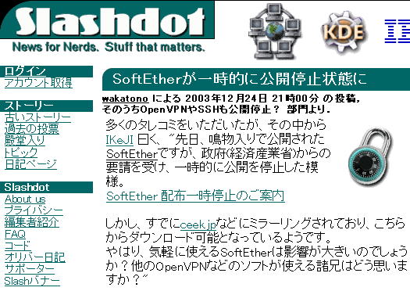
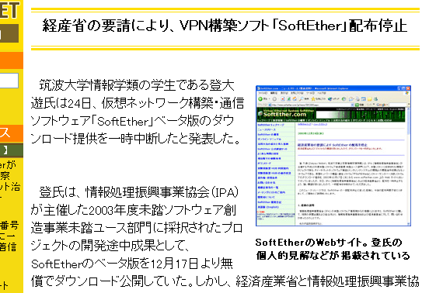
この SoftEther は、日本政府が配布停止を要請した
唯一のサイバーセキュリティソフトウェア (2003/12/24)
2003/12/24 Slashdot
2003/12/24 インプレスニュース

Slide 9
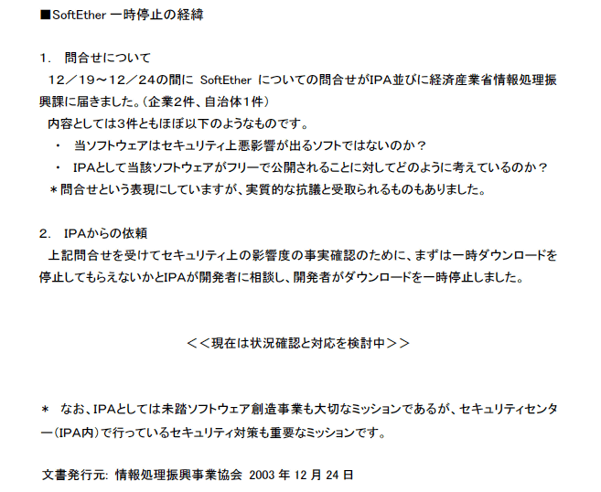

政府が配布停止を要請 (2003/12/24)
苦情の例！
VPN 性能が強力すぎる
簡単すぎて危ないじゃ
ないか
政府
さん
自治体システムの一方向 FW を貫通した
ぞ

Slide 10

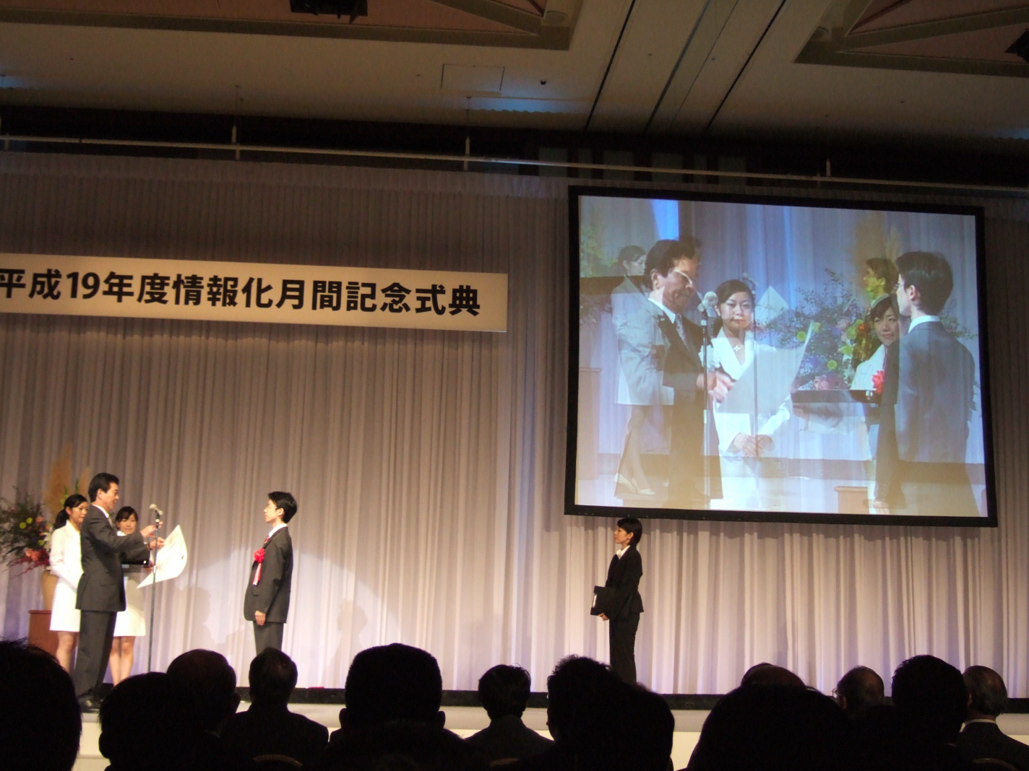
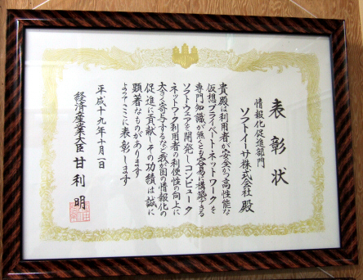
経済産業省に配布停止要請された SoftEther VPN は、
2007 年に経済産業大臣表彰を受賞。
???
政府
さん

Slide 11
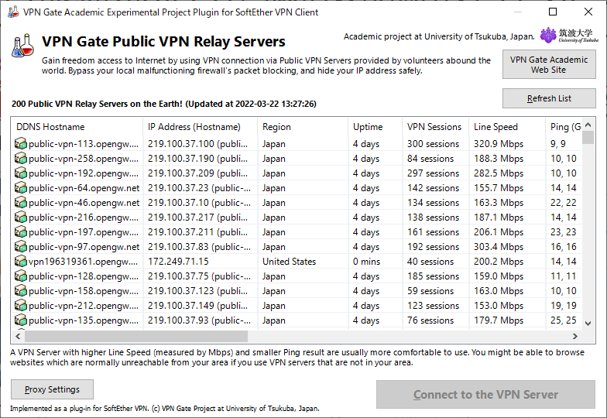
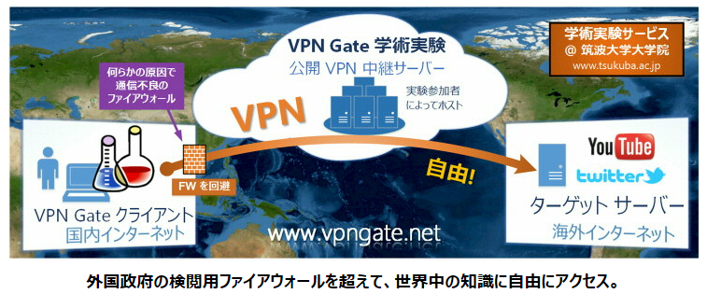
② 「VPN Gate」 - 年間 3,200 万ユニークユーザーが全世界で利用する日本製サイバーセキュリティサービス
「SoftEther VPN」を元に開発した、外国政府の検閲用ファイアウォールを無効化し自由なインターネットアクセスを実現するための分散型中継 VPN システム。筑波大学で運営。
中国、イラン、イラク、ロシア、シリア、UAE、韓国、北朝鮮などのインターネット検閲がある地域の市民 4,700 万人の年間ユニークユーザーに、検閲のないインターネットによる表現の自由、学習権、自由な知識へのアクセス等 (Google, Wikipedia, GitHub, YouTube 等) を最終保障。
VPN Gate は、筑波大学で機能拡張・継続 (2013 ～ 現在) し無償でサービス提供。対価なく誰でも利用可能。売上額がゼロ (広告収入等も無し) のため、代わりに、前記 「資料 1」を参照し、社会的便益額 (ASV) を算定。
VPN Gate 研究開発事業により創出している年間社会的便益額 Annual Social Value (ASV) (全世界):
少なく見積もっても 109 億円 ～ 286 億円/ 年 (1 USD = 150 JPY)。
ASV 算出:客観的データと合理的算定式に基づき OpenAI ChatGPT 5 Pro で複数回推定・算出。実際の 2024/12 ～ 2025/11 の 1 年間のアクセスログからユニークユーザー数を算出し計算。根拠資料 (元データおよび推論計算式): https://lts.dnobori.jp/d/251114_001_social-value-survey_81122/

Slide 12
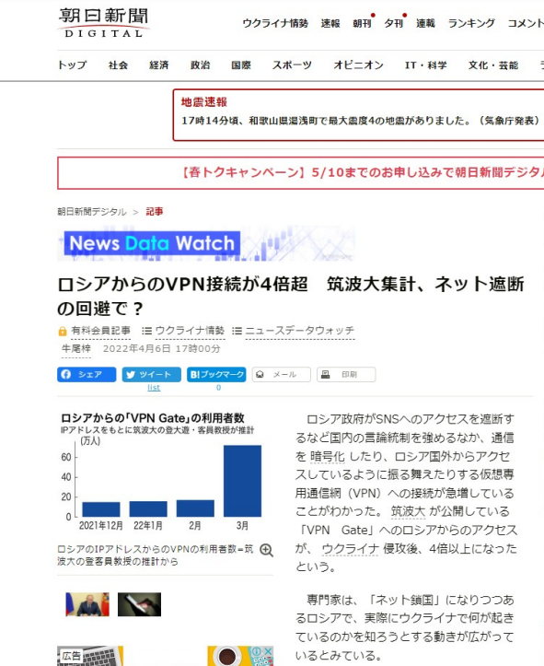
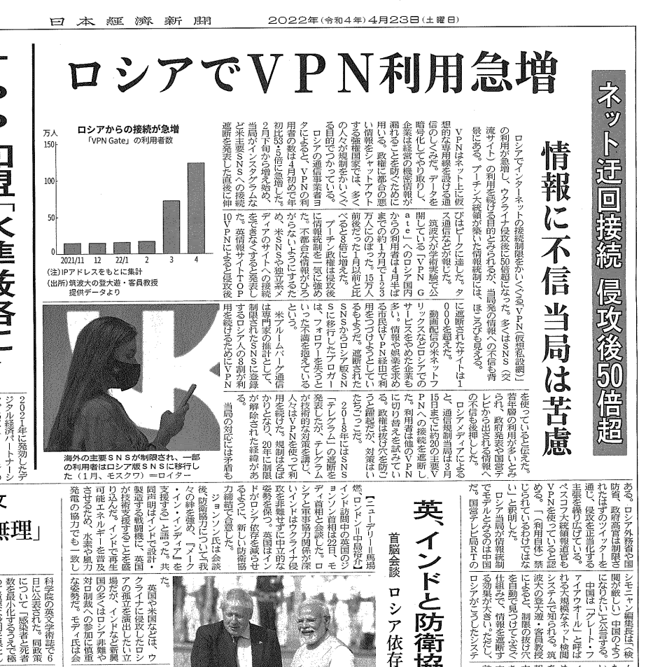
朝日新聞デジタル 2022/4/6
日経新聞 2022/4/23

Slide 13
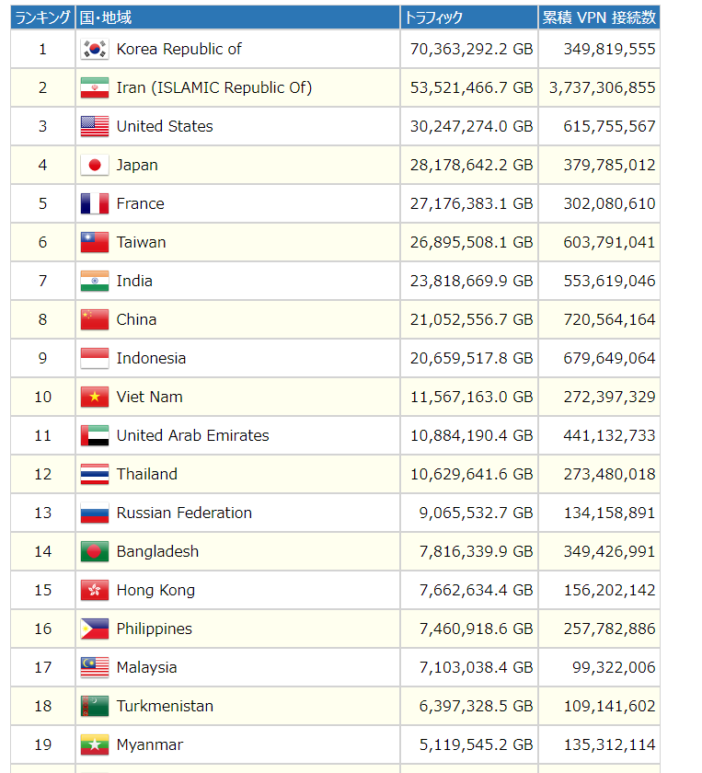
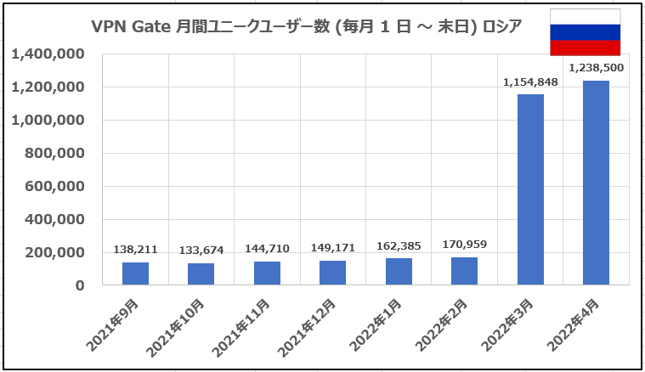
VPN Gate の国別ユニークユーザー数
2022/3 のウクライナ危機前後のデータ
イラン: 300 万ユニークユーザー / 月
ウクライナ侵攻後
ロシア市民の VPN 利用
120 万人
(8 倍) に増加
ロシア: 120 万ユニークユーザー / 月
(2022 年ロシア・ウクライナ危機以前は
13 万ユニークユーザー / 月。約 8 倍に増加。)
ミャンマー: 2.5 万ユニークユーザー / 月
(1 年前は 1.8 万ユニークユーザー / 月)

Slide 14
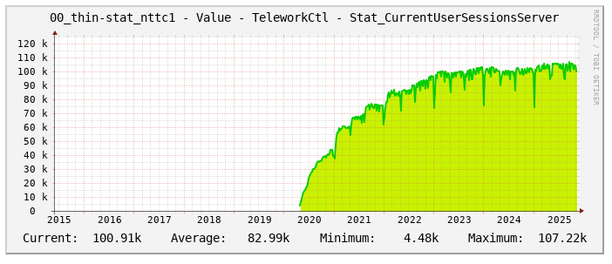
③ NTT 東日本 - IPA 「シン・テレワークシステム」 高セキュリティな大規模テレワークシステム
- 延べ 64 万ユーザーが利用、8 万ユーザーが日常利用する大規模分散型テレワーク通信中継システム、OSS 化予定
新型コロナウイルス感染対策のため、実証実験として開発・構築された、シンクライアント型 SSL-VPN リモートデスクトップシステム。
NTT 東日本および IPA が連携し、2020 年 4 月 7 日に企画。
複数の最新のセキュリティ技術を組み合わせたプログラムソフトウェアを新たに IPA にて開発し、4 月 21 日に公開。
SSL-VPN 通信の集約・折返し中継用 SSL-VPN 専用装置
ユーザー認証
機能 (パスワードの他証明書も利用可能)
ワンタイムパスワード (OTP) 機能
認証処理は企業等のサーバー側端末内で完結。万一 IPA の SSL-VPN 中継システムがセキュリティ侵害されても不正接続は困難である。
接続元回線 IP / 端末MAC アドレス確認機能
SSL-VPN トンネル
IPA で実証実験として運用開始 (2020/4/21～)
企業等
社内 LAN 等 +
インターネット等
IP アドレス固定
(30 個程度に限定可能)
https://telework.cyber.ipa.go.jp/ (IPA)
https://business.ntt-east.co.jp/service/thintelework-system/ (NTT 東)
シンクライアント通信 (画面転送) のみ疎通可
SSL-VPN トンネル
折返し通信装置 (IPA 運用) 側ではパスワードリスト等を一切保持しない。
自宅側
企業側
公開 5 年で多数の日本企業から 64 万ユーザーが延べ利用、8 万ユーザーが日常利用。
最新のユーザー数グラフ https://telework.cyber.ipa.go.jp/stat/

Slide 15
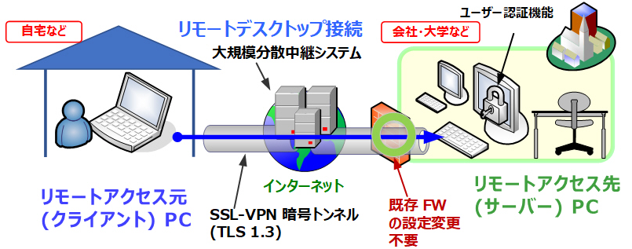
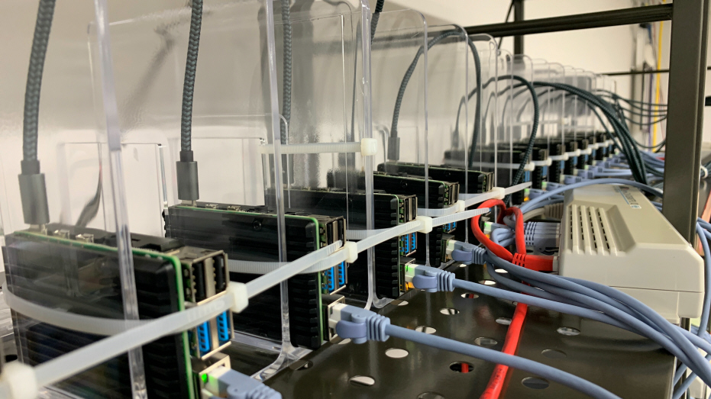
SSL-VPN 中継専用ﾊｰﾄﾞｳｪｱ(ARM)
「シン・テレワークシステム」
SSL-VPN 集約中継プロセス
SSH (緊急管理用)
最小限の管理系プロセス。パケットフィルタで管理用 IP のみからのみ通信許容。
SSH は普段使用せず、特定 IP のみから緊急時に使用。(公開鍵認証)
SoftEther VPN オープンソース版
を基礎とした SSL-VPN 中継
SNMP (稼働状況取得用)
OpenSSL
glibc
Syslog (ログ監視・転送)
カーネル内ファイアウォール
IPA で新規開発
C 言語ネイティブ・単一プロセス
(長年の定評のある SoftEther VPN ソースコードをベース)
カーネル
TCP/IP スタック
NIC・デバイスドライバ
できる限り脆弱性の発生可能性を排除したミニマムな構成。
↑ × 数十台
ハードウェアファイアウォール (L3 スイッチ)
IDS・パケットヘッダ
記録監視システム
IPA 産業サイバーセキュリティセンター
サイバー技術研究室で運用する IP ネットワーク
従来、企業・役所向けテレワークシステム用ゲートウェイには、通常、1 組織あたり 10 万円程度の専用装置および固定グローバル IPv4 を有するインターネット回線 (あるいはクラウド型システム) 等の投資が、組織毎に必要であった。
⇒ 分散集約型ゲートウェイを C 言語で記述し、「Raspberry Pi 4」という安価なコンピュータを大量に IPA や電話局に並べて稼働させる新技術を行政主体 (IPA) 内で職員たちが独自に開発・実装し、
1 ユーザーあたり限界費用 5 円 / 月を実現。
シン・テレワークシステムは、IPA および NTT 東日本で開発し、無償でサービス提供 (2020 ～ 現在) 。対価なく誰でも利用可能。売上額がゼロ (広告収入等も無し) のため、代わりに、前記 「資料 1」を参照し、社会的便益額 (ASV) を算定。
「シン・テレワークシステム」により創出している年間社会的便益額 Annual Social Value (ASV) (日本国内):
少なく見積もっても 55 億円 ～ 65 億円 / 年。根拠資料 (データおよび計算式): https://lts.dnobori.jp/d/251114_001_social-value-survey_81122/

Slide 16
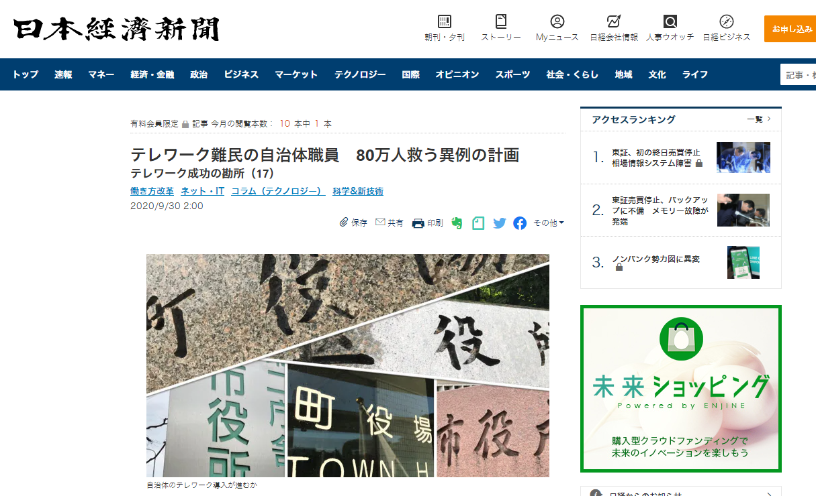
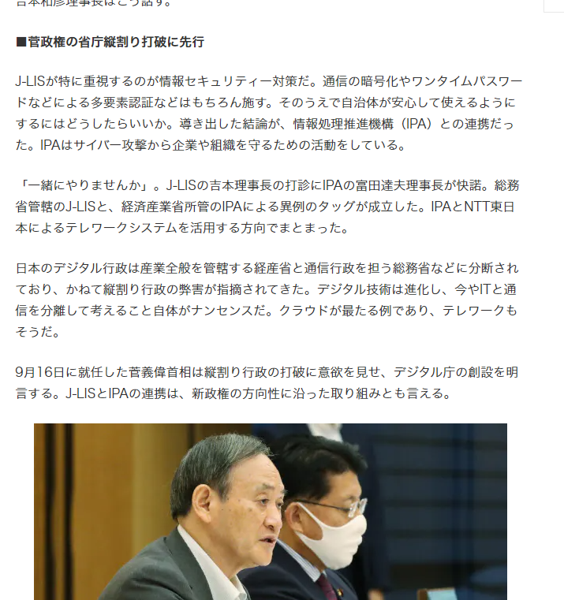
④ 「自治体テレワークシステム for LGWAN」 の開発と無償提供 (IPA + J-LIS)
全国の 58% の行政庁で利用されている、IPA・J-LIS がソフトウェア開発した行政専用テレワークシステム
2020/9/30 日経電子版記事 「テレワーク難民の自治体職員 80万人救う異例の計画」
真面目な 記事！
https://www.nikkei.com/article/DGXMZO64142990T20C20A9000000/
「自治体テレワークシステム for LGWAN」は、IPA および J-LIS で開発し、1,000 以上の行政庁 10 万人に無償でサービス提供 (2020 ～ 現在) 。売上額がゼロ (広告収入等も無し) のため、代わりに、前記 「資料 1」を参照し、社会的便益額 (ASV) を算定。
「自治体テレワークシステム for LGWAN」により創出している年間社会的便益額 Annual Social Value (ASV) (日本国内):
少なく見積もっても 122 億円 ～ 123 億円 / 年。根拠資料 (データおよび計算式): https://lts.dnobori.jp/d/251114_001_social-value-survey_81122/

Slide 17
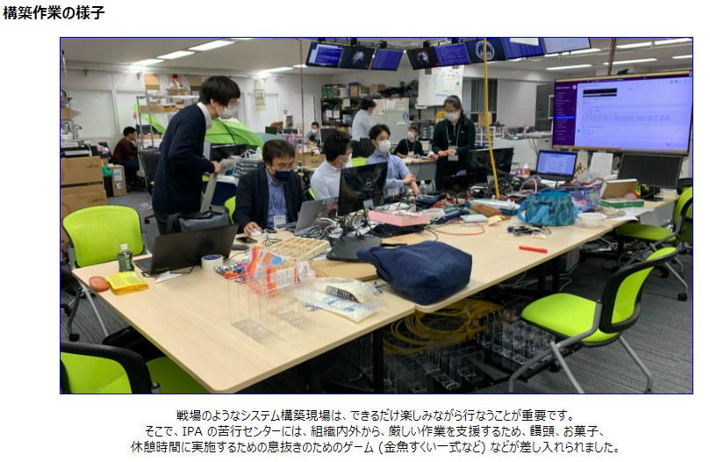

Slide 18
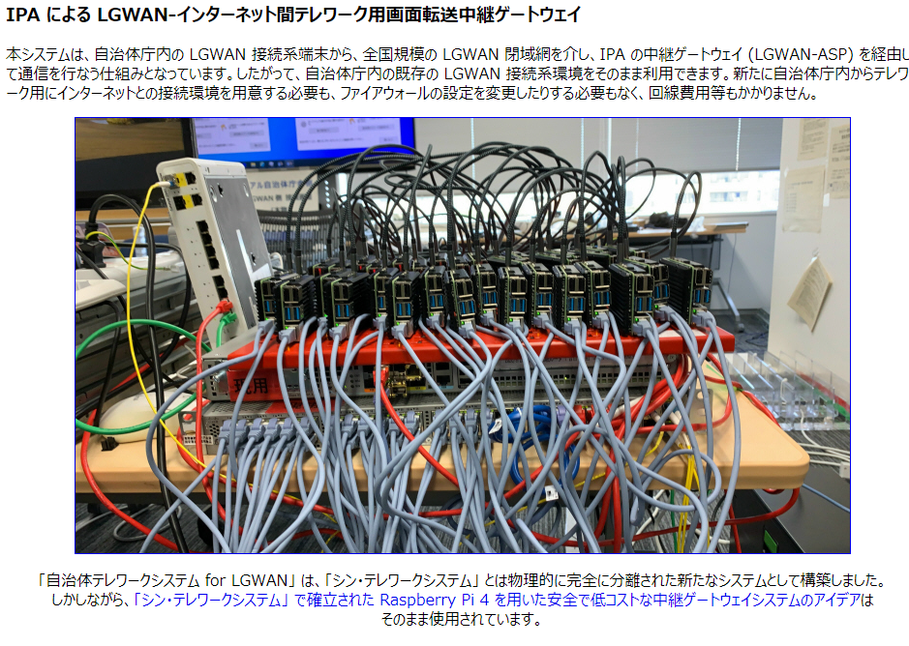

Slide 19
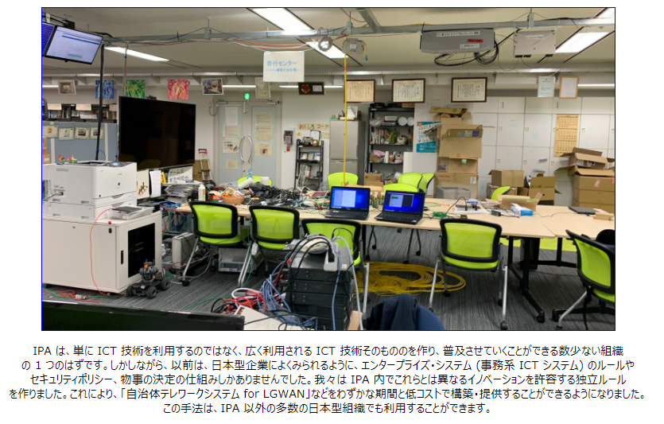

Slide 20
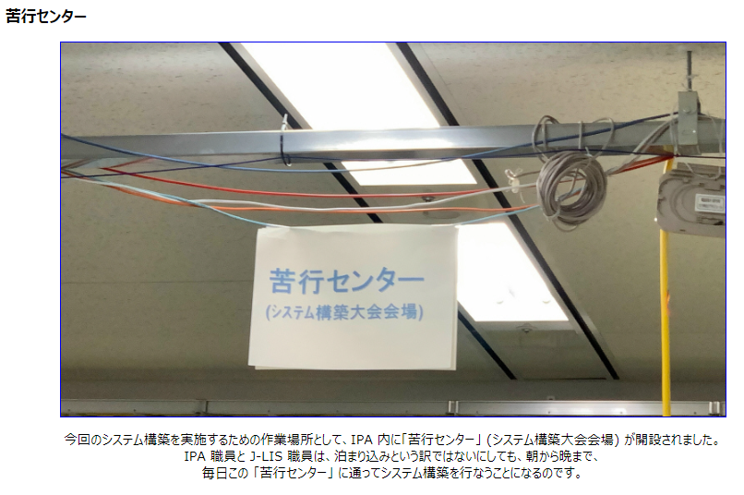

Slide 21
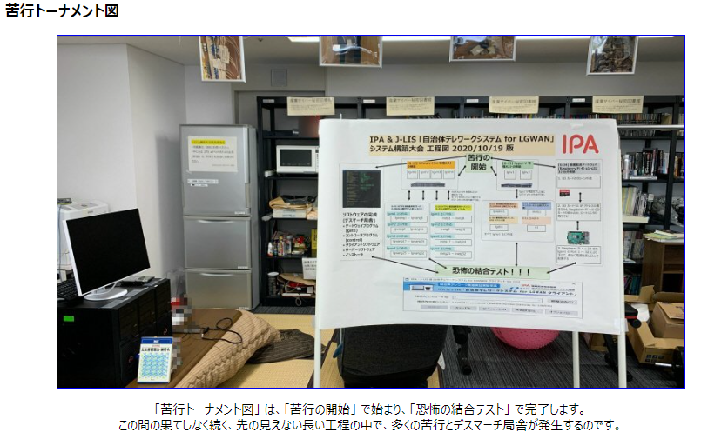

Slide 22
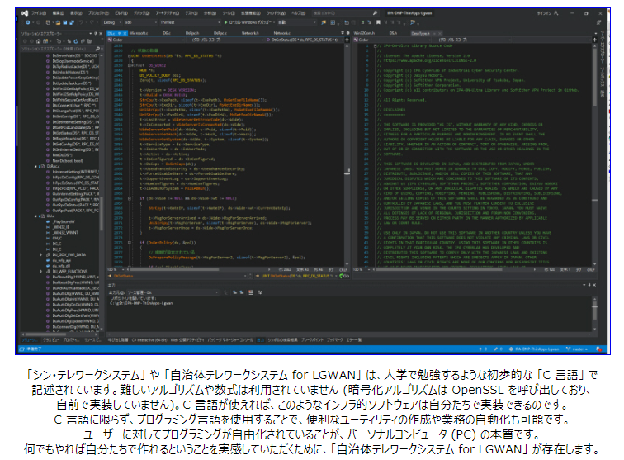

Slide 23
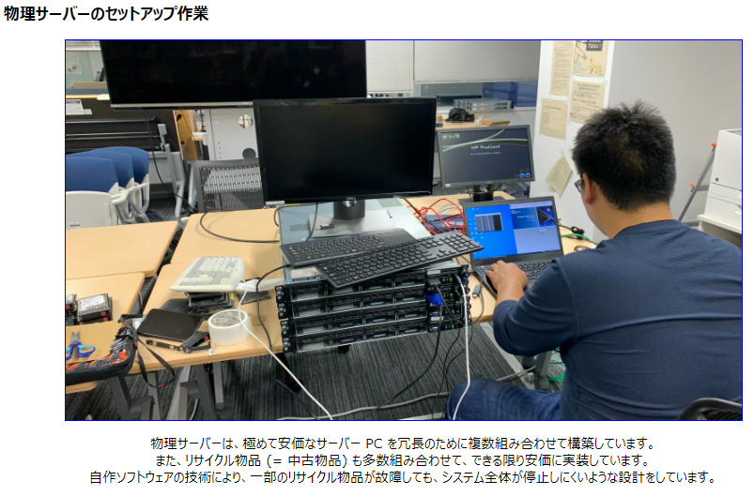

Slide 24
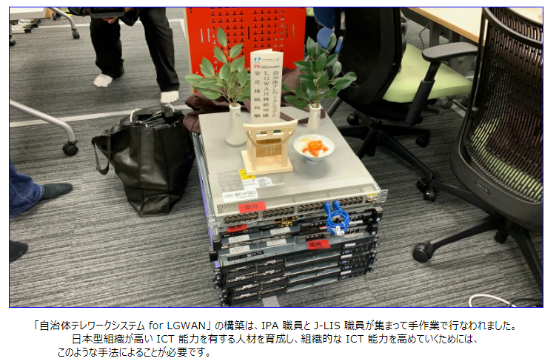

Slide 25
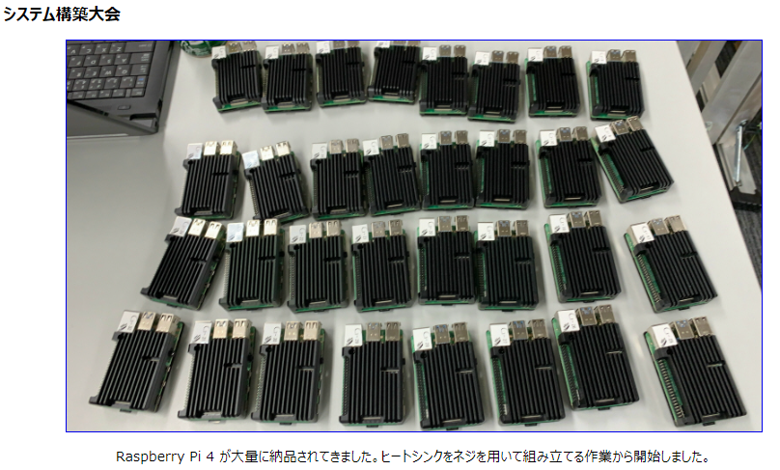

Slide 26
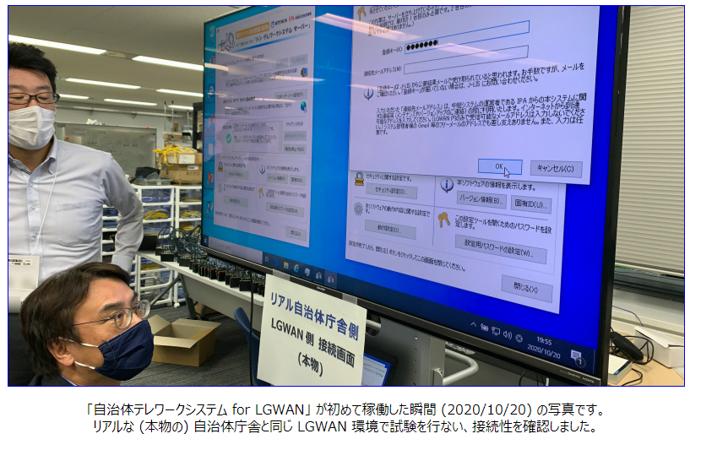
↑ の写真は、J-LIS LGWAN 全国センターの職員の方々が最初に疎通させた瞬間 (2020/10/20)

Slide 27
(1) われわれのソフトウェア技術研究の成果の 2025 年時点での
年間社会的便益額 Annual Social Value (ASV) のまとめ:
評価は、いずれも同一の AI (ChatGPT 5 Pro) で実施。根拠数値・適用する価値観・計算方法により若干上下するので、金額の数字よりも、桁のスケールが重要である。
(1) SoftEther VPN (IPA, 筑波大) 411 億円 ～ 610 億円 / 年
(2) VPN Gate (筑波大) 109 億円 ～ 286 億円 / 年
(3) シン・テレワークシステム (IPA, NTT 東日本) 55 億円 ～ 65 億円 / 年
(4) 自治体テレワークシステム for LGWAN (IPA, J-LIS) 122 億円 ～ 123 億円 / 年
(1 ～ 4 合計) Annual Social Value (ASV): 697 ～ 1084 億円 / 年 (全世界)
根拠資料 (データおよび計算式): https://lts.dnobori.jp/d/251114_001_social-value-survey_81122/ 1 USD = 150 JPY 換算。
(2) 他の方々の作った日本製 OSS 無償システムソフトウェア技術の ASV 金額との比較:
Ruby (まつもとゆきひろ) 1.3 兆円 ～ 2.7 兆円 / 年
TRON RTOS (坂村先生) 1,086 億円 ～ 1,100 億円/ 年
Fluentd (古橋氏) 500 億円 ～ 2,160 億円 / 年
MessagePack (古橋氏) 490 億円 ～ 988 億円 / 年
Vuls (デージーネット社) 400 億円 ～ 520 億円 / 年
Zebra (Quagga, FRRouting) (石黒氏) 1,600 ～ 2,500 億円/ 年
根拠資料 (データおよび計算式): https://lts.dnobori.jp/d/251114_001_social-value-survey_81122/ 1 USD = 150 JPY 換算。
(3) 外国発の OSS 無償システムソフトウェア技術の ASV 金額との比較:
Python 11.4 兆円 ～ 21.0 兆円/ 年
Linux (Kernel 部分のみ) 8.7 兆円 ～ 9.7 兆円/ 年
node.js 3.4 兆円 ～ 10.7 兆円/ 年
Mozilla Firefox 1.1 兆円 ～ 1.7 兆円円/ 年
根拠資料 (データおよび計算式): https://lts.dnobori.jp/d/251114_001_social-value-survey_81122/ 1 USD = 150 JPY 換算。

Slide 28
日本が解決しなければならない課題
↓ 日本で育成が急務とされる産業・人材
(a) デジタル基盤製品・サービス (デジタル基盤人材)
(OS・インターネット基盤・セキュリティ基盤・クラウド基盤等) (IT インフラ基盤技術系)
【例: AWS, Azure, Google Cloud, Android, iOS, Windows, VMware, Cisco ルータ,
Fortinet ファイアウォール, Akamai CDN, さくらインターネット, etc... 】
(b) デジタル応用汎用製品・サービス (デジタル応用人材)
(汎用アプリ・汎用プラットフォームサービス・クラウド型 SaaS サービス等) (IT 応用汎用技術系)
【例: MS-Office, Gmail, Teams, Salesforce, SAP, Zoom, X, FB, Slack, Dropbox,サイボウズ, etc... 】
(c) デジタル活用支援サービス (デジタル活用支援人材)
(IT コンサル・受託ソフト開発・SIer 系)
【例: 米国: Accenture, EPAM, IBM Consulting, 日本: ○○データ社、
○○ソリューションズ社、○○総研社、○○ソフト社、 etc ... 】
(a) + (b)
デジタル技術
生産国力
(a), (b) の普及に献身
(c) は、(a), (b) で生産された技術の普及・利用支援に献身。
(c)
デジタル活用支援能力
↑ すでに日本で十分育成されている産業・人材
(a)・(b) は、労働時間あたり価値が無制限にスケール。(c) は、価値が労働時間に比例。労働あたり創造価値が全く異なる。
(a) の全部・(b) の一部は、AI による代替が極めて困難。(c) の多くは、AI 代替可能。

Slide 29
(a) デジタル基盤製品・サービス (デジタル基盤人材)
(b) デジタル応用汎用製品・サービス (デジタル応用人材)
日本中で (a), (b) のデジタル人材を育成し、1 人あたり 100 億円 / 年程度の ASV を実現することを、低コストで実現する。
目標: 平均 100 億円 / 年・人の ASV
①人材育成・技術形成施策: キャンパス内ガレージ + 技術研究・実証用ネットワーク (NREN)
パターン 1. そのまま 永続的に無償継続
全国の学校・大学・
企業・官公庁の
キャンパス内ガレージで
技術形成
②継続支援施策 (ほとんど ① の延長)
パターン 3 と併存化
日本国民・日本の多数の事業者 (あるいは世界中) の GDP 増加・生産物価値向上にそのまま AVS と同額が寄与。
③Exit 支援施策
+ 0 =
日本国の無形資産:
デジタル技術による
他国に対するデジタル基幹影響力 (国家的資本)
パターン 2. ビジネス化・大規模スケール化
年間社会的便益額 Annual Social Value (ASV)
Exit
プラン
自由
選択
日本版 GAFAM の誕生・
デジタル貿易黒字達成・現金収入・雇用創出
+
投資家 + CEO
=
数十兆～数百兆円 / 年程度
or
+
伝統的日本企業
(2040 年における不足分の GDP 年間 400 兆円 / 年 を目指す)
民間のお金
基本的に
個人の持ち寄り + 各組織の
共用スペース
費用等
(国の支出
は極めて
少ない)
必要に応じて民間のお金
生成されたデジタル成果物
(大半は、OSS や無償サービスとして
インターネットを通じて全世界に継続的に提供)
パターン 3. 行政デジタル主権、国家安全保障、あるいは防衛産業への寄与
+
パターン 1 と併存化
数千～数万人
=
政府・公安・防衛系
国の統治の維持、
国の安全保障の実現
【参考】 日本の高校生: 290 万人、高専生: 5 万人、大学生: 294 万人: 大学院生: 26 万人。

Slide 30
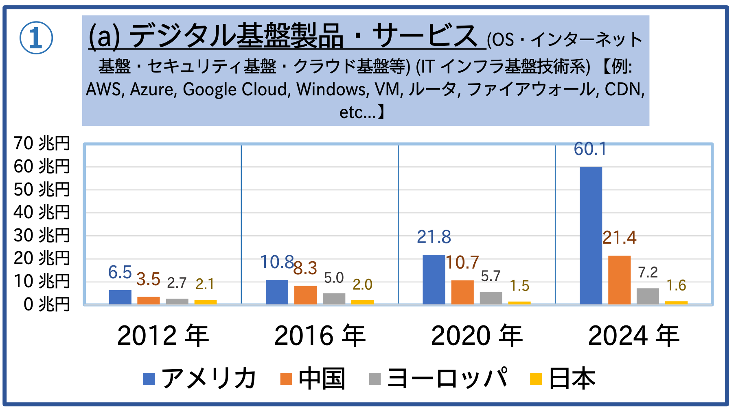
現在のデジタル産業の状況
各国系企業の製品・サービスの売上規模
出典: https://upload.cyber.ipa.go.jp/d/251115_001_dnobori-stat_34884/ の PDF に記載

Slide 31

現在のデジタル産業の状況
各国系企業の製品・サービスの売上規模
出典: https://upload.cyber.ipa.go.jp/d/251115_001_dnobori-stat_34884/ の PDF に記載

Slide 32



現在のデジタル産業の状況
各国系企業の製品・サービスの売上規模
+
=
(a) + (b): デジタル技術生産能力 (デジタル国富形成力)
出典: https://upload.cyber.ipa.go.jp/d/251115_001_dnobori-stat_34884/ の PDF に記載

Slide 33

現在のデジタル産業の状況
各国系企業の製品・サービスの売上規模
+
一度、良いソフトウェア技術を作ると、
極めて多数の顧客の多様な用途向けに、
長期間、販売することができ、わずかな原価で、多大な継続的利益を得ることができる。
儲けたお金・空いた時間・得たノウハウで、
新たな技術が作れる。(例: AI 技術)
単発的収入。あまり儲からない。
常に働く必要あり。
(労働時間あたりの儲けは後述。)
AI で置換される可能性が大きい。
=
(c) 系企業は、(c) 人材をどのようにして (a), (b) に進化させるかが急務。
(a) + (b): デジタル技術生産能力 (デジタル国富形成力)
(c): デジタル活用支援能力
(すなわち (a), (b) で生産された技術の
普及・利用支援への寄与力)
出典: https://upload.cyber.ipa.go.jp/d/251115_001_dnobori-stat_34884/ の PDF に記載

Slide 34

各国系企業の製品・サービスの売上規模
出典: https://upload.cyber.ipa.go.jp/d/251115_001_dnobori-stat_34884/ の PDF に記載

Slide 35

出典: https://upload.cyber.ipa.go.jp/d/251115_001_dnobori-stat_34884/ の PDF に記載

Slide 36

出典: https://upload.cyber.ipa.go.jp/d/251115_001_dnobori-stat_34884/ の PDF に記載

Slide 37

出典: https://upload.cyber.ipa.go.jp/d/251115_001_dnobori-stat_34884/ の PDF に記載

Slide 38

日本は、バランスが良くない。
(a), (b) が少なすぎる。
(c) が多量に存在。
出典: https://upload.cyber.ipa.go.jp/d/251115_001_dnobori-stat_34884/ の PDF に記載

Slide 39

出典: https://upload.cyber.ipa.go.jp/d/251115_001_dnobori-stat_34884/ の PDF に記載
日本は、
(a), (b) が少なすぎる。
(c) が多量に存在。
(a)+(b): デジタル技術生産人材, (c): デジタル技術活用支援人材

Slide 40






ICT 技術を船に例えると…
アプリケーション領域は日本人でも
だいたい作れるようになった
(たいてい、会社や役所の 「コンピュータ」、「ICT」、「デジタル」の概念は、残念ながらこの領域に留まっている)
写真出典: Wikipedia © kees torn, Rennett Stowe from USA, Joe Ross from Lansing, Michigan, Susandom
https://ja.wikipedia.org/wiki/%E3%83%95%E3%82%A1%E3%82%A4%E3%83%AB:Mardi_Gras_ship_22-12-2020_front_view.jpg
https://ja.wikipedia.org/wiki/%E3%82%AF%E3%83%AB%E3%83%BC%E3%82%BA%E5%AE%A2%E8%88%B9
アプリケーション,
ミドルウェア, ライブラリ etc
難易度は低い (誰でも参入できる)。低リスク。
日常的苦労の割に、収益が少ない。
すぐに他者と競争になり、長続きしない。
表面的。真似が容易。人海戦術化。
写真出典: 国土交通省、海上保安庁資料
https://www.kaiho.mlit.go.jp/04kanku/contents/blog/index_7.html, https://www.mlit.go.jp/common/001262370.pdf
https://www.mlit.go.jp/report/press/kaiji08_hh_000020.html, https://www.kaiho.mlit.go.jp/03kanku/soubyo/pdf/07%203seinou.pdf
DX、Web アプリ、業務システム、制御システム、データベースシステム、認証システム、検索エンジン、EC、電子マネー、行政システム、AI、ビッグデータ、etc
② 客室、廊下、レストラン、プール、倉庫、etc… 買ってきた船に取り付ける。
取り替え可能で、変化の激しい、長続きしない技術領域。
システムソフトウェア
(インフラストラクチャ)
OS (UNIX, Windows, etc)
カーネル
クラウドシステム
インターネットシステム
(DNS, ルーティング, etc)
セキュリティシステム ・ ストレージ
通信システム (TCP/IP, VPN, etc)
① 船体、エンジン、推進、操舵、排気、燃料、
電気、排水、隔壁、etc… 『造船所』で作る。
一度作られると長期間、世界中で普遍的に使われる技術領域。世界中の多数の ② を載せて走っている (縁の下の力持ち)。
システム内奥。極めて高難易度、高リスク。
(高い技術習得をしなければ参入不能)
少数人数でも勝てる。人海戦術では決して作れない。高収益、高効率。国際競争力の根源。
海外サイバー先進国 (米国等) の企業 (Microsoft, Google, Apple, Amazon 等) や技術者= 『造船所』 に依存し、毎回買ってくる領域。
日本もこれから諸外国のようにこれらを作ることができるようになるのである。(サイバー先進国の仲間入り)

Slide 41
DX、Web アプリ、業務システム、制御システム、DB、認証、検索、EC、仮想通貨、行政システム、AI、ビッグデータ、etc
アプリケーション領域
ユーザー、システムエンジニア、
プログラマ、管理者
アプリ
アプリ
アプリ
アプリ
非特権
アプリケーション領域とシステム領域の両方に現われるシステム性を帯びた要素
第一層 (現代の日本の水準)
深淵１
API
API
API
API
システムソフトウェア領域
ライブラリ
実行
エンジン
データ
ベース
・・・
etc
プログラミング
言語
特権
コンピュータシステム
ネットワークシステム
(ユーザーからのアクセスを禁止)
ソフトウェア界
システムソフトウェア
開拓者のみアクセス可能
第二層
(米中企業
GAFA, Microsoft, Alibaba, etc の水準)
オペレーティングシステム (OS)
インターネットシステム
・・・ etc
仮想化システム
通信システム (ソフト)
デバイスドライバ
(Device Driver)
クラウドシステム
深淵２
第三層
(1990 年代の日本の電子企業群、1950- の米国企業群の水準。現代の ARM, Cisco, Huawei, Broadcom, NVIDIA 等)
通信システム (ハード)
ハードウェア界
ハードウェア領域
CPU
メモリ
GPU
FPGA
論理回路設計技術
光伝送技術
光ファイバ網
半導体 (シリコン)
・・・ etc
アナログ回路技術
物理法則、論理法則
深淵３
物理世界
第四層 ノーベル賞級の超能力者
(ヨーロッパ、アメリカ、日本)

Slide 42


【クラウドアーキテクチャ解説図 A】 モダンなクラウド型仮想マシン (いわゆる 「IaaS」) の仕組み
(著名なものに Amazon EC2、Google Computing Engine、Azure VM 等がある) 霞ヶ関の文系の方々のために無理矢理説明するための図
① 各ユーザーの VM 領域
① 各ユーザーの VM 領域
アプリケーション領域 = 民間領域
同一人が②、③、④、⑦を全部自作・支配していることが、米国 IT 企業の強さの秘密。
⑤ ユーザーが自ら導入・設定する OS 等は千差万別である。成功している米国 IT 企業は、任意の ⑤ が動作するような良質な ④ の実現に成功しているのである。
⑦ VM マネージャー
(≓ 特権的民間人)
各ユーザーの申請に応じて VM を動的に作成し、仮想ディスクや仮想ネットワークと連結する等のお膳立てをして実行を開始する。行政のカウンターの向こうにいる、免許センターの交通安全協会職員、法務局の民事法務協会職員のようなもの。
内ユーザ
空間
⑥ ユーザーのアプリケーション領域 (民間領域) = 任意のプログラム動作可
⑥ ユーザーのアプリケーション領域 (民間領域) = 任意のプログラム動作可
Google 社の実装例 (現物)
1 枚のマザーボードに数個の HDD が乗っていて、その上で Linux を動かしている。これを数千台組立し NW でつなぐ。
https://gigazine.net/news/20070226_google/
IaaS (スケーラブルな VM 基盤) 技術は、もともと、各米国 IT 企業が検索エンジン等に必要な大量のサーバーを世界中に並べ、OS や VM をインストールする作業を各社員が個別に行なっていたが、皆、面倒になってきたので、これを代行する社内 VM マネジメントシステムを社員が作り始めたことが、起源である。それが比較的うまく出来たので、外部にも提供開始したのが、Amazon EC2 等である。
内カーネル
空間
⑤ ユーザーのシステムソフトウェア OS 等 (≓ 地方政府に類似)
ユーザーの多様な特性に合わせて
ユーザーが自ら導入 (住民自治的)
⑤ ユーザーのシステムソフトウェア OS 等 (≓ 地方政府に類似)
ユーザーの多様な特性に合わせて
ユーザーが自ら導入 (住民自治的)
⑦ マネージャーはホテルの支配人や刑務所の所長のように、数ヶ月ごとに、自組織の業務プロセスを改良することができる必要がある。
④ 仮想ハードウェア (虚像)
④ 仮想ハードウェア (虚像)
VM の内側
③ VM: ハードウェア
仮想化機構 (ユーザーにとって自治可能な本物の独立コンピュータに見せる)
地方自治体の概念に類似
③ VM: ハードウェア
仮想化機構 (ユーザーにとって自治可能な本物の独立コンピュータに見せる)
地方自治体の概念に類似
⑧仮想 NW
ｱﾀﾞﾌﾟﾀ
⑧仮想 NW
ｱﾀﾞﾌﾟﾀ
外ユーザ
空間
VM の外側
システムコール
(伝統的 API)
外カーネル
空間
② システムソフトウェア (OS 等) ≓ 行政機構
②、③、④ 米国 IT 企業成功のカギは、短期で崩壊 (EoL) しない超長期的システムソフトウェア (OS) 部分の自前実現 (秘伝のタレ醸成) に成功したことによる。
②、③、④
長期安定統治
賞味期限 40 年以上
(理想的には・・・)
(①、⑤、⑥、⑦ からみて意図せずに挙動が変わらないこと) が重要。
コンピュータシステム
ソフトウェア (CPU・メモリ抽象化、ファイルシステム等)
ネットワークシステム
ソフトウェア (TCP/IP スタック等)
・・・・・・・ (同じ形のサーバーを多数組み立て、これらを数個のデータセンタにまたがってたくさん並べ、仮想的に連結して組織化し、1 つの大きなクラウド型 VM 実行基盤として見えるようにする。)
⑧ 各ユーザーごとの仮想ネットワークを実現するソフトウェア機構 (いわゆる 「VPC」 機能)
⑨ 各ユーザーごとの仮想ネットワークを実現するソフトウェア機構 (いわゆる 「VPC」 機能)
物理
空間
各ユーザー VM
アプリ領域
各ユーザー VM
アプリ領域
各ユーザー VM
アプリ領域
デバイスドライバ
※ 実際には、ディスクも NW を用いて仮想化・並列化されている。
(図の簡略化のため省略)
各ユーザー VM
各ユーザー VM
各ユーザー VM
③ ハードウェア = 物理力 (安価な汎用 PC)
特権
プロ
グラム
特権
プロ
グラム
特権
プロ
グラム
③ 差替可能領域 (新陳代謝部分)
使い捨てに近い。
(② が安定している限り、③ はその時代毎に最安価な任意のメーカーの汎用 PC 用を調達すればよい)
CPU
メモリ
ストレージ
物理的なハードディスクや SSD (実際のユーザーのディスクイメージが格納されている)
OS 統治
OS 統治
OS 統治
↑ ③ は、米国 IT 企業が支配困難な部分 (半導体メーカー各社が支配しているため)。そこで、米国 IT 企業は、秘伝のタレ ② を作り、③ の差替え・変動があっても大丈夫なようにして、③ を競争させ買い叩いている。)
LAN カード
HW 物理
HW 物理
HW 物理
ディスク
ディスク
ディスク
ネットワークも論理分割
各ユーザーの仮想ディスク
(少数の物理ディスクを多数で共有)
データセンタ内／データセンタ間の自作ネットワーク

Slide 43
【クラウドアーキテクチャ解説図 B】 モダンなクラウド型ファイルシステム (オブジェクトストレージシステム) の仕組み
(著名なものに Amazon S3、Google Cloud Storage、Azure Blog Storage 等がある) 霞ヶ関の文系の方々のために無理矢理説明するための図
ユーザー
同一人が①と②を全部自作・支配していることが、米国 IT 企業の強さの秘密。
Google 社の実装例 (現物)
1 枚のマザーボードに数個の HDD が乗っていて、その上で Linux を動かしている。これを数千台組立し NW でつなぐ。
https://gigazine.net/news/20070226_google/
④ アプリケーション領域 ≓ 民間領域
API で
利用
米国 IT 企業は、② を安定させたことで、 ① の自作アプリ部分の改良に集中することができるようになり、成功している。(ひんぱんに機能・性能を進化させている。)
① 「クラウド型ストレージシステム」を実現している自作
サーバーアプリ (C 言語等で頑張って書いた普通のプログラム)
① 継続的開発、機能追加、バージョンアップ
(少なくとも年数回)
HTTPS
サーバー機能
認証機能
物理ファイル
読み書き機能
抽象化
機能
分散・冗長化機能
ユーザー自由空間 (民間活動に類似)
システムコール (伝統的 API)
ローカルファイルの読み書き、通信の実行等
カーネル特権空間 (行政活動に類似)
② システムソフトウェア (OS 等) ≓ 行政機構
② 米国 IT 企業成功のカギは、短期で崩壊 (EoL) しない超長期的システムソフトウェア (OS) 部分の自前実現 (秘伝のタレ醸成) に成功したことによる。
② 長期安定統治
賞味期限 40 年以上
(① からみて意図せずに挙動が変わらないこと) が重要。
コンピュータシステム
ソフトウェア (CPU・メモリ抽象化、ファイルシステム等)
ネットワークシステム
ソフトウェア (TCP/IP スタック等)
・・・・・・・ (同じ形のサーバーを多数組み立て、これらを数個のデータセンタにまたがってたくさん並べ、仮想的に連結して組織化し、1 つの大きなクラウド型ストレージとして見えるようにする。)
物理空間
デバイスドライバ
アプリ領域
アプリ領域
アプリ領域
クラウド型ストレージシステムサーバアプリ
クラウド型ストレージシステムサーバアプリ
クラウド型ストレージシステムサーバアプリ
③ 差替可能領域 (新陳代謝部分)
使い捨てに近い。
(② が安定している限り、③ はその時代毎に最安価な任意のメーカーの汎用 PC 用を調達すればよい)
③ ハードウェア = 物理力 (安価な汎用 PC)
物理的なハードディスクや SSD
(数 TB / 台)
OS 統治
OS 統治
OS 統治
CPU
メモリ
ストレージ
↑ ③ は、米国 IT 企業が支配困難な部分 (半導体メーカー各社が支配しているため)。そこで、米国 IT 企業は、秘伝のタレ ② を作り、③ の差替え・変動があっても大丈夫なようにして、③ を競争させ買い叩いている。)
LAN カード
HW 物理
HW 物理
HW 物理
ディスク
ディスク
ディスク
物理的には全データは伝統的なローカルファイルとして保存
データセンタ内／データセンタ間の自作ネットワーク

Slide 44
【クラウドアーキテクチャ解説図 C】 モダンなクラウド型アプリケーションサービス 「SaaS」 (DB、認証アプリ、メールサーバ、AI 機械学習等) の仕組み
(各社とも、さまざまなサービスを実装している。たとえば、Bigtable のようなビッグデータ処理サービス、Oracle 等のデータベース動作代行サービス、全文検索エンジン機能代行提供サービス、メールサーバ機能提供サービス、AI 機械学習代行サービス等がある。) 霞ヶ関の文系の方々のために無理矢理説明するための図
【パターン 1】 米国 IT 企業が他人開発のアプリケーションを単純導入し代行動作させているパターン (例: AWS の Oracle SaaS)
パターン 1 と 2 の中間手法も存在する。(OSS 一部改造パターン。ElasticSearch を改造した AWS OpenSearch 等)
【パターン 2】 米国 IT 企業が自らアプリケーションを開発しているパターン
(例: AWS の DynamoDB、Google の Bigtable、Gmail、MS Azure DB、Outlook 等無数に存在) ※ VM 構造の粒度やコンポーネント間階層構造に、さまざまな類型／階層構造がある。
① 各ユーザー専用 (あるいは複数ユーザーで共有) に作られた IaaS VM 領域
⑨ 各ユーザー専用 (あるいは複数ユーザーで共有) に作られた IaaS VM 領域
ユーザー
⑥ VM 内のユーザ空間 (アプリケーション領域)
⑪ VM 内のユーザ空間 (アプリケーション領域)
注 1: ①、⑨ の VM は、実際には、各社の IaaS (解説図 B 参照) の自家利用であることが多い。
(すなわち、米国 IT 企業の同一社内において、SaaS における提供部門は、IaaS における 1 ユーザーなのであり、社内調達できるのである。)
Oracle を
API で
呼び出し
て利用
⑦ 他人開発のアプリケーション本体 (例: 製品版 Oracle)
ユーザー
⑫ 自己開発のアプリケーション本体 (秘伝のタレのアプリ)
内ユーザ
空間
⑧ 秘伝のタレのスクリプト集
(⑦ を外的に起動・設定・監視する)
API や Web 画面で呼び出し
て利用
内ユーザ
空間
システムコール
(伝統的 API)
システムコール
(伝統的 API)
⑤ の種類はできるだけ極小化したいが、やむを得ずいくつものバリエーションが生じ得る。(⑦ を満足させる必要があるため)
内カーネル
空間
⑤ VM の内側の OS 等のシステムソフトウェア
他人アプリケーション ⑦ を長期間安定動作させるに足る、長期安定して動作する秘伝のタレ OS
※ 場合によっては、市販 OS を利用せざるを得ない場合あり
⑫ はすべて自社開発であるため、⑩ の種類は、できる限り極小化することができる。
理想的には、⑩ は、 ② と同様の 40 年賞味期限 OS であることが望ましいが、そううまくいかないことも多い。
内カーネル
空間
⑩ VM の内側の OS 等のシステムソフトウェア
自己開発アプリ ⑧ を動作させるために最適な自社開発 OS (② と同様に、長期安定統治が実現されているもの)
VM の内側
④ 仮想ハードウェア
④ 仮想ハードウェア
注 2: ⑤ または ⑨ が VM ではなくサーバーレスのコンテナになっているケース (解説図 D) も存在する。
(この場合、SaaS 提供部門は、PaaS における 1 ユーザーである。)
VM の外側
③ VM: ハードウェア仮想化機構
③ VM: ハードウェア仮想化機構
ここより下は、IaaS アーキテクチャ (解説図 B) 参照
② VM の外側の OS 等の システムソフトウェア ≓ 行政機構
②、③、④
長期安定統治
賞味期限 40 年以上
(理想的には・・・)
(①、⑤、⑥、⑦ からみて意図せずに挙動が変わらないこと) が重要。
コンピュータシステム
ソフトウェア (CPU・メモリ抽象化、ファイルシステム等)
ネットワークシステム
ソフトウェア (TCP/IP スタック等)
注 3: ⑩ と ⑪ の間にさらにコンテナが入るケース (解説図 D の注 1) が存在する。
③ 差替可能領域
(新陳代謝部分)
デバイスドライバ
③ ハードウェア = 物理力 (安価な汎用 PC)

Slide 45
【クラウドアーキテクチャ解説図 D】 モダンなクラウド型サーバーレス実行エンジン (いわゆる「PaaS」) の仕組み
(著名なものに Amazon Lambda、Google Cloud Functions、Azure Functions 等がある) 霞ヶ関の文系の方々のために無理矢理説明するための図
⑦ アプリケーション領域 = 民間領域
同一人が②、④、⑥を全部自作・支配していることが、米国 IT 企業の強さの秘密。
⑥ コンテナマネージャー
(≓ 特権的民間人)
各ユーザーの申請に応じて各コンテナを動的に作成し、コンテナ内の実行環境を整備し、ユーザーの自作プログラムを受け取ってコンテナ内に置いて実行を開始する。行政のカウンターの向こうにいる、免許センターの交通安全協会職員、法務局の民事法務協会職員のようなもの。
⑤ ユーザーの需要に応じて頻繁に追加 (OS 環境やプログラミング言語の流行変化毎に)。数ヶ月ごとに進化。
① 各コンテナ領域
① 各コンテナ領域
Google 社の実装例 (現物)
1 枚のマザーボードに数個の HDD が乗っていて、その上で Linux を動かしている。これを数千台組立し NW でつなぐ。
https://gigazine.net/news/20070226_google/
⑥ マネージャーはホテルの支配人や刑務所の所長のように、数ヶ月ごとに、自組織の業務プロセスを改良することができる必要がある。
サーバーレス技術・コンテナ技術は、もともと、各米国 IT 企業が検索エンジン等に必要な大量のサーバーを世界中に並べたのち、その空き性能に着目し、各社員が快適に自由プログラムを動かすことを簡単化するための社内ツールとして発達した。
ユーザーが書いた
プログラム (実行目的物)
ユーザーが書いた
プログラム (実行目的物)
⑤ 仮想 OS 環境 ＋ 実行環境
(インストール・起動代行サービス付き)
⑤ 仮想 OS 環境 ＋ 実行環境
(インストール・起動代行サービス付き)
※注1: 実際には管理上の都合で IaaS (図 B 参照) を用いて ② をさらに 1 層仮想化することもある。
ユーザー
空間
④ コンテナ機構 (② の行政機構を ② 本体から一見分離させ実現する特殊な仕組み。
独立行政法人に類似)
④ コンテナ機構 (② の行政機構を ② 本体から一見分離させ実現する特殊な仕組み。
独立行政法人に類似)
システムコール
(伝統的 API)
カーネル
空間
② システムソフトウェア (OS 等) ≓ 行政機構
②、④ 米国 IT 企業成功のカギは、短期で崩壊 (EoL) しない超長期的システムソフトウェア (OS) 部分の自前実現 (秘伝のタレ醸成) に成功したことによる。
②、④長期安定統治
賞味期限 40 年以上
(理想的には・・・)
(①、⑤、⑥ からみて意図せずに挙動が変わらないこと) が重要。
コンピュータシステム
ソフトウェア (CPU・メモリ抽象化、ファイルシステム等)
ネットワークシステム
ソフトウェア (TCP/IP スタック等)
・・・・・・・ (同じ形のサーバーを多数組み立て、これらを数個のデータセンタにまたがってたくさん並べ、仮想的に連結して組織化し、1 つの大きなクラウド型サーバーレス実行基盤として見えるようにする。)
物理
空間
デバイスドライバ
ユーザ領域
ユーザ領域
ユーザ領域
各コンテナ領域
特権
プロ
グラム
各コンテナ領域
各コンテナ領域
特権
プロ
グラム
各コンテナ領域
特権
プロ
グラム
③ 差替可能領域 (新陳代謝部分)
使い捨てに近い。
(② が安定している限り、③ はその時代毎に最安価な任意のメーカーの汎用 PC 用を調達すればよい)
③ ハードウェア = 物理力 (安価な汎用 PC)
各コンテナ領域
各コンテナ領域
物理的なハードディスクや SSD
(ユーザープログラムがファイルを一時保存可)
OS 統治
OS 統治
OS 統治
CPU
メモリ
ストレージ
↑ ③ は、米国 IT 企業が支配困難な部分 (半導体メーカー各社が支配しているため)。そこで、米国 IT 企業は、秘伝のタレ ② を作り、③ の差替え・変動があっても大丈夫なようにして、③ を競争させ買い叩いている。)
LAN カード
HW 物理
HW 物理
HW 物理
ディスク
ディスク
ディスク
データセンタ内／データセンタ間の自作ネットワーク

Slide 46

現在、米中デジタル基盤産業で起きていること
2010 年代後半から、米国の大学において、(a) デジタル基盤人材の育成数が減少し始め、AI 人材が大半を占める傾向に変化。
  米国のデジタル基盤企業 (Amazon AWS, Microsoft 等) で深刻な人材不足が発生。
  (現在、米国系プラットフォーマーでは、(a) デジタル基盤人材の人手不足が極めて深刻な水準。後述)。
2016 年以降、米国での 「2.」の異変に気付いた中国が、さらに (a) デジタル基盤技術の人材育成に注力する強力な各種政策を開始 (後述)。
米国大学発コンピュータ系博士専門割合推移
2002 年から 2023 年までの米 CRA の各年報告書のデータをもとに著者が作成。
Computing Research Association: "The CRA Taulbee Survey" (2002 年から 2023 年までの各年報告書), 2024/05/18, https://cra.org/resources/taulbee-survey/ , (閲覧 2025/12/04).
2040 年ごろには、米国デジタル基盤企業の技術力が衰退して、現在の日本の大企業のようになってしまい、クラウド基盤サービスやシステムソフトウェア、インターネット機器等の主要な供給元が米国から中国に遷移してしまう可能性が高い。
日本 (+ 米国) は、中国に勝てるデジタル基盤人材・技術育成戦略を立てる必要がある。

Slide 47

米ホワイトハウス 2024/6/10 発表資料
「米国のサービス貿易黒字の原動力は何か ? デジタル関連サービス輸出の伸び」
https://bidenwhitehouse.archives.gov/cea/written-materials/2024/06/10/what-drives-the-u-s-services-trade-surplus-growth-in-digitally-enabled-services-exports/
米国は、
デジタル関連サービスが
40 兆円 / 年 の貿易黒字
米国は、製造業等が大幅な貿易赤字 (150 兆円規模) であり、デジタル関連サービスの輸出で経済をなんとか保っている状況。仮に米国デジタル基盤技術の継続性が失われると、米国は深刻な危機に陥る。
米国: 2024 年は輸出入とも過去最高、貿易赤字が拡大 (米国)
https://www.jetro.go.jp/biz/areareports/2025/fb39f45e711d5a5c.html

Slide 48
米国の (a), (b) のデジタル人材不足の深刻な状況
① Opengear (Digi International, 2023) 調査
米国 CIO の 86% が 5 年以内に 25% 以上のネットワークエンジニアが退職すると予測。人員不足がネットワーク運用に支障を来すとの回答多数。
https://www.digi.com/company/press-releases/2023/quarter-of-us-network-engineers-are-set-to-retire/
⑤ medium.com 2025/1/30
米国では、Linux カーネルのような低レイヤの人材は、長年かけて修得する高度なスキルを要するため、高齢化が進んでおり、極めて供給が限られ、需要超過の市場となっている。
https://medium.com/@michal.afek/targeting-linux-kernel-engineers-sourcing-deep-dive-for-recruiters-240ba5c912dd
② The Atlantic 経済記事 2025/6/21
米国大学のコンピュータサイエンス専攻の学生数が停滞あるいは減少に転じた。例えば、米プリンストン大学のコンピュータサイエンス専攻の卒業生は 2 年後に 25% 減少する予測があり、米デューク大学のコンピュータサイエンス専攻の卒業生は実際に過去 1 年間で 20% 減少したという。
https://www.theatlantic.com/economy/archive/2025/06/computer-science-bubble-ai/683242/
⑥ 米 CRA 2023 年度報告書
2023 年度の米国新規 Ph.D (博士号) 取得者 (就職者) のうち、AI 専攻者は 404 名、ネットワーク・OS はわずか 39 名、33 名。
https://cra.org/wp-content/uploads/2024/05/2023-CRA-Taulbee-Survey-Report.pdf
③ 米国 ACM 学会記事 2020/9/1 「国内の大学院生はどこへ行ってしまったのか?」
米国では、近年、複合的事象が原因で、コンピュータ専攻の専門人材の育成に失敗している。
https://cacm.acm.org/opinion/where-have-all-the-domestic-graduate-students-gone/
④ 米国 ACM 学会記事 2025/10/14 「コンピューティングはまさに危機に瀕している分野である」
米国では、アプリケーションである AI 領域に多額の資金を集中させたことから、基盤たるコンピューティング分野において深刻な資金枯渇が発生しており、「コンピューティングはまさに危機に瀕している」と強い警告が発せられている状況にある。
https://cacm.acm.org/opinion/computing-is-indeed-a-discipline-in-crisis/

Slide 49
Amazon (AWS) のクラウドを支える (a) デジタル基盤人材不足の深刻な状況の報道等
① Amazon 副社長兼法務 (労働雇用) 担当 Zane Brown 氏
カリフォルニア州北東部地方裁判所 2020/10/22 宣誓供述議事録
「Amazon は、アメリカ人社員を募集・採用するために、あらゆる努力を払ってきました。... しかし、Amazon は、今、アメリカ人技術者で埋め合わせできない程度の高度技術社員の欠員を抱えております。Amazon は、この人材不足を埋めるために、外国人を採用する必要に迫られています。もし Amazon が必要な外国人を採用できなければ、Amazon は、雇用を創出し、顧客のために技術革新を継続をすることは、不可能となります。
DHS (米国アメリカ合衆国国土安全保障省) が、今回の DHS 規則を公布する前に正式な通知と意見募集期間を設けなかった不作為によっても、Amazon は、損害を被っています。... DHS 規則が Amazon の事業に及ぼす重大な影響と、それによって生じる逸失利益について、(Amazon には) 政府に事前に通知する機会が与えられませんでした。私は、偽証罪に問われることを覚悟の上で、上記が真実かつ正確であることを宣言します。」
https://storage.courtlistener.com/recap/gov.uscourts.cand.367484/gov.uscourts.cand.367484.31.2.pdf
③ 米国上院司法委員会の Charles E. Grassley 議員による Amazon への弁明の機会の付与
【背景】米国 H-1B ビザ制度は、「国内で十分な人材を育成できるまで、これらの職を満たすため、世界で最高度技能の労働者を確保する」目的のビザである。
https://www.congress.gov/105/crec/1998/05/18/144/63/CREC-1998-05-18.pdf
そして、Amazon は、2025 年度に、少なくとも 10,044 人もの米国外専門人材を雇用するための H-1B ビザを申請している。これについて、議会の命令:
「優秀なアメリカ人技術者を見つけることができないことは、信じがたいことです。… 貴社 (Amazon) に弁明の機会を付与します。2025 年 10 月 10 日までに、根拠となるデータを添付し、弁明を提出してください。」
https://www.grassley.senate.gov/imo/media/doc/grassley_durbin_to_amazon_-_h-1b.pdf
④ Amazon を退社した Justin Garrison 氏の証言 2023/12/30
(オライリー「クラウドネイティブインフラストラクチャ」を 2017 年に出版し、2018 年に Disney+ のインフラ構築をし、その後 AWS に転職して 2020 年に Amazon EKS (Elastic Kubernetes Service) を開発した人材)
「Amazon のピザチーム (注: IT 技術研究人材が、少人数で独立して技術研究を行なう方法) は、もはや不能: 私が Amazon に入社した時、サービスチームが独立していることに感銘を受けました。それは、私が今まで見たことのない、まさに DevOps の純粋な実践でした。... (注: 近時、経費削減のために、Amazon は) 重複を減らそうとすることで、社員の自主性を放棄せざるを得ないでしょう。... 2024 年には、より中央集権的で管理しやすい組織図への再編が実施されるとみえます。」
「2024 年には AWS で大規模な障害が発生すると思われます。マルチリージョン冗長性をどれだけ構築しても保護は得られません。実は、Amazon 全体ではすでに大規模障害 (LSE) が増加しているのですが、AWS は非常に大規模なため、ほとんどの顧客は LSE に気づきません。… Amazon には LSE を公開するインセンティブがありません。ダッシュボードの更新に値するのは、顧客が気付いた障害のみですが、それも『すべてグリーン』ダッシュボードの下にすぐに隠されてしまうのです。」
https://justingarrison.com/blog/2023-12-30-amazons-silent-sacking/
② Amazon 2024 年 12 月 31 日 米 SEC (米国証券取引委員会) 宛ての証券取引法に基づく年次報告書
「優秀な人材、特にソフトウェアエンジニア、コンピューターサイエンティスト、その他の技術スタッフの獲得競争は熾烈であり、労働市場の逼迫により、当社の事業分野全体においても人材獲得競争が激化しています。」
「独立請負業者や臨時雇用者も活用し、人員を補完しております。」
「高度なスキルを持つ人材およびその他の人材の採用・維持の失敗により、当社の事業に悪影響を及ぼす可能性があります。... テクノロジー業界、特にソフトウェアエンジニア、コンピューターサイエンティスト、その他の技術スタッフの獲得競争が激しい状況にあります。… 当社の役員またはその他の主要従業員の喪失、主要な役割の移行の失敗、あるいは優秀な人材の採用、研修、維持、および管理の失敗により、当社の事業に悪影響が生じる可能性があります。」
https://www.sec.gov/Archives/edgar/data/1018724/000101872425000004/amzn-20241231.htm

Slide 50
Amazon (AWS) のクラウドを支える (a) デジタル基盤人材不足の深刻な状況の報道等
⑤ 2025/10/20 に AWS に大規模障害が発生し、全世界で AWS を利用している各社の重要なサービスが停止。2025/10/20 午前 0 時頃に発生したが、問題の原因を特定するのに 8 時間 43 分もかかっている。
https://www.itmedia.co.jp/news/articles/2510/21/news059.html
https://health.aws.amazon.com/health/status?eventID=arn:aws:health:us-east-1::event/MULTIPLE_SERVICES/AWS_MULTIPLE_SERVICES_OPERATIONAL_ISSUE/AWS_MULTIPLE_SERVICES_OPERATIONAL_ISSUE_BA540_514A652BE1A
ユナイテッド航空は、オンライン予約 Web サイトと専用アプリが「一晩中」停止するという影響を受け、手作業で予約状況の確認、チェックイン、座席指定を行なう必要が生じた。英国の多数の銀行のオンラインシステムがダウンした。AWS に依存している IoT 機器が正常に動作しなくなり、一般家庭では、電気毛布が制御不能となり、うだるような熱さに襲われた。AWS に依存していない企業やシステムは無事であった。CNN は、今回の AWS 障害に関する特設ページを開設し、AWS 障害によって発生した損害は数千億ドル (数十兆円) にのぼると報じている。
Amazon は、今回の大障害は、ハッカーやその他の悪意ある人物によるものではなく、いわば完全に社内から発生したものだと、説得力のある声明を出している。
https://edition.cnn.com/business/live-news/amazon-tech-outage-10-20-25-intl/
https://www.latimes.com/business/story/2025-10-23/amazons-big-outage-reminds-us-that-we-trust-big-tech-companies-far-too-much/
⑥ The Register (英国誌) 「Amazon の頭脳流出はついに AWS の衰退を招いた」 2025/10/20
https://www.theregister.com/2025/10/20/aws_outage_amazon_brain_drain_corey_quinn/
「AWS のベテランエンジニアはどこへ行ってしまったのでしょうか ? そして、その答えはますます、彼らが AWS を去ったこと、そして AWS の大規模システムがどのように動作するかについて何十年もかけて苦労して築き上げてきた組織的知識も持ち去ったことにある、というものです。」
Microsoft でも (a) デジタル基盤人材不足に直面
⑦ マイクロソフト副社長 Amy Pannoni 氏の米国労働省外国人労働認証局に対する公式意見書 2024/4/10
https://downloads.regulations.gov/ETA-2023-0006-0112/attachment_1.pdf
「Microsoft 社は、ソフトウェアエンジニアリング、セキュリティエンジニアリング、サイバーセキュリティ、機械学習エンジニアリング、そしてクラウドエンジニアリングにおいて著しい人材不足が生じると予想しております。」
⑧ Microsoft のクラウド基盤「Azure」と業務ソフト「Microsoft 365」で大規模障害 2025/10/30
https://www.nikkei.com/article/DGXZQOUF29CWR0Z21C25A0000000/
米マイクロソフトのクラウド基盤「Azure (アジュール) 」と業務ソフト群「Microsoft 365」で日本時間 30 日未明、システム障害が発生した。…クラウドは世界の様々なウェブサービスやアプリを動かすインフラとなっており、アマゾン・ウェブ・サービス (AWS)、マイクロソフト、グーグルが 3 強。障害は世界中の企業のサービスが使えなくなるといった事態を招き、波及効果が大きい。…米西海岸を中心に運航する米アラスカ航空は今回のアジュールの障害により、ハワイアン航空を含めウェブサイトなど主要システムに混乱が発生していると発表した。

Slide 51
2016 年以降、米国の異変に気付いた中国が、(a) デジタル基盤技術の国内人材育成に注力する強力な各種政策を開始 (1/3)
2016/4/19 習近平 (中国国家主席): 「サイバーセキュリティと情報化に関するシンポジウムにおける談話」
原文: https://www.gov.cn/xinwen/2016-04/25/content_5067705.htm 日本語訳: https://upload.cyber.ipa.go.jp/d/251112_001_83922/
習近平本人によるスピーチ:
P.8 同時に、世界の先進水準やネット強国戦略の目標に照らせば、多くの面でなお差が小さくないこと、とりわけインターネットのイノベーション能力、インフラ整備、情報リソース共有、産業力などにおいて差が小さくないこと、そして最大の差はコア技術にあることも、直視しなければなりません。
... インターネットのコア技術は、わが国にとって最も大きな「急所」です。コア技術を他国に制約されることは、最大のリスクであります。たとえインターネット企業の規模がいかに大きく、時価総額がいかに高くても、コア部品が外国に大きく依存し、サプライチェーンの「急所」を他人に握られているならば、他人の築いた基礎の上に家を積み上げるようなもので、大きくて美しく見えても、風雨に耐えられず、ひとたび打撃を受ければもろく崩れかねません。わが国のインターネット発展の主導権を掌握し、インターネットの安全と国家の安全を確保するには、コア技術という難題を突破しなければならず、ある分野・ある側面では「カーブで追い越す」ことを勝ち取らなければなりません。…
P.11 コア技術の成果の実装と産業化を力を入れて推進しなければなりません。一定の範囲での検証を経たものは、使うべきところで使っていくべきです。私たち自身が打ち出した新技術・新製品が、実装の過程で問題を生じるのは自然なことです。使いながら改良を続け、品質を不断に高めていけばよいのです。誰も使わず、課題報告を提出して終了し、棚上げしてしまうのであれば、永遠に発展はありません。
P.20 各級の党委 (党委員会) と政府は、心の底から知識と人材を尊重し、人材が能力を発揮できる良好な条件を創出し、寛い環境を醸成し、広いプラットフォームを提供しなければなりません。
インターネットは主として若者の事業です。型にはまらず人材を登用しなければなりません。思想を解放し、慧眼でもって人材を識別し、人材を愛し惜しむべきです。網信人材の育成には、大きな労力とコストを投じ、優れた教師を招き、優れた教材を編纂し、優れた学生を募集し、一流のサイバー空間セキュリティ学院を設立しなければなりません。インターネット分野の人材には、奇才・異才も少なくありません。彼らは常道を歩まず、奇想天外なアイデアを多く持っています。特殊な人材には特殊な政策を講じ、完璧を求めず、年功序列を求めず、同じ物差しで測らないことが必要です。

Slide 52
2016 年以降、米国の異変に気付いた中国が、(a) デジタル基盤技術の国内人材育成に注力する強力な各種政策を開始 (2/3)
2021/11/15 中国工业和信息化部 (中国工業情報化部) 「第 14 次五カ年計画: ソフトウェアと情報技術サービス業発展計画」
原文: https://www.gov.cn/zhengce/zhengceku/2021-12/01/content_5655205.htm 日本語訳: https://upload.cyber.ipa.go.jp/d/251112_002_35452/
P.5 同時に、わが国ソフトウェアと情報技術サービス産業の高品質発展には、なお多くの課題が存在します。… 産業基盤が脆弱で、鍵となるコア技術に短板があり、オリジナルなイノベーションと協同イノベーション能力の強化が喫緊です。
P.10 四、主要任務 (一) ソフトウェア産業チェーンの高度化 … 基盤ソフトウェアの重点攻略。デスクトップ、サーバ、モバイル端末、車載等の OS 製品と対応ツール群を整備し、OS とデータベース、ミドルウェア、オフィス・スイート、セキュリティ・ソフトウェアおよび各種アプリケーションとの統合・適合・最適化を推進します。
コラム 1 鍵となる基盤ソフトウェアの短板補強: OS。OS の全体アーキテクチャ設計と技術ロードマップを強化し、チップ設計、OS、システム・インテグレーション企業が研究機関・大学と連携して OS の鍵技術の共同攻略を行うことを促進し、OS の下位ハードウェアとの互換性、上位アプリケーションとの相互運用性を高めます。
コラム 2 新興プラットフォーム・ソフトウェアで長所を鍛える: クラウドコンピューティング。超大規模分散ストレージ、エラスティック・コンピューティング、仮想的隔離、異種資源スケジューリング等の技術研究開発を加速し、クラウド OS のイテレーションを加速、次世代クラウド・ソフトウェア体系を構想します。高性能クラウド・プラットフォームの構築を奨励し、パブリック・クラウド、業界向け専用クラウド、地域ハイブリッド・クラウドの配置を最適化します。クラウド・セキュリティ水準とインテリジェント・クラウド・サービス能力を高めます。
P.14 (二) 産業基盤の保障水準の向上 … 基盤コンポーネント供給の強化。OS、ブラウザ、インダストリアル・ソフトウェア等のソフトウェア・カーネルの研究開発を推進します。

Slide 53
2016 年以降、米国の異変に気付いた中国が、(a) デジタル基盤技術の国内人材育成に注力する強力な各種政策を開始 (3/3)
① 中国国家教育省総局および工業情報化省総局 (2020/06)
2020 年 6 月、中国国内の大学に対して、OS、産業システムソフトウェア、プラットフォームソフトウェア、組み込みソフトウェアに関する人材育成の施策を開始。
https://www.gov.cn/zhengce/zhengceku/2020-06/20/content_5520738.htm
④ 中国「国産オープンソース OS フォーラム」 (2024)
多数の若手 OS 技術者が集まって、多様性のある複数の国産 OS の共同繁栄を目指した議論が行なわれている。学生の開発コンテストや講座提供を通じ、既に 1 万人以上の OS 開発人材を育てたと報告されている。
https://www.ccf.org.cn/YOCSEF/Branches/Shenzhen/News/lt/2024-10-19/831474.shtml
② 精華大学 (2023)
2023 年、基本ソフトウェア (OS) に関する技術研究に注力する旨を発表し、詳細な計画を公表。
https://www.sss.tsinghua.edu.cn/jichuruanjianshengtaifazhandeyichujiazhiyanjiubaogao.pdf
⑤ 中国新聞社 (2023/02/23)
オペレーティングシステム等の基本ソフトウェア群について「脱アメリカ化」に着手し、フルスタックの独自システムソフトウェア、ミドルウェア、アプリケーション群を揃えることが可能になっていると報じており、米国による経済制裁を契機として、長期的には中国の OS 産業は大きく成長するであろう、と述べている。
https://www.chinanews.com.cn/gsztc/2023/02-23/9959492.shtml
③ 中国 Huawei 社 (2023)
「国の主要デジタル技術の中でも、オペレーティングシステム、データベース、AI といった基盤ソフトウェアは極めて重要な要素です」と述べ、自社のオペレーティングシステムを次々とオープンソース化し、大学や連携企業に対して、OS 人材育成プログラムを 100 校の中国の大学宛に提供すると発表。
https://www.huawei.com/cn/huaweitech/publication/202303/software-talent-ecosystem
2030 年代には、米国デジタル基盤企業の技術力が衰退して現在の日本の大企業のようになってしまい、クラウド基盤サービスやシステムソフトウェア、インターネット機器等の主要な供給元が米国から中国に遷移してしまう可能性が高い。
日本 (+ 米国) は、中国に勝てるデジタル基盤人材・技術育成戦略を立てる必要がある。

Slide 54




現在の日本の状況
② 財務省 2024 年 11 月 13 日
2024 年度は、1990 年度と比較し、年金・医療・介護の社会保障費が 26 兆円増えており (P.3)、今後ますます急増する見込みである (P.7)。
https://www.mof.go.jp/about_mof/councils/fiscal_system_council/sub-of_fiscal_system/proceedings/material/zaiseia20241113/02.pdf
① 厚生労働省 2025 年 1 月 9 日
勤労者人口は減少しつつあり、35 年後には、
全国民の約半数 (52.1%) に激減する見込みである (P.4)。
https://www.mhlw.go.jp/content/12300000/001371773.pdf
④ 閣議決定 2025 年 6 月
「経済財政運営と改革の基本方針 2025」
によると、人口減少下における持続可能な経済社会を構築するためには、
2040 年頃に名目 GDP 1,000 兆円程度への成長を目指す必要がある。
(現在の GDP は、600 兆円。400 兆円 / 年が不足。)
https://www5.cao.go.jp/keizai-shimon/kaigi/cabinet/honebuto/2025/2025_basicpolicies_ja.pdf
③ 経済産業省 2024 年 3 月
P.4 2025 年度の社会保障給付費 (医療・介護) は 140 兆円であるが、2040 年度には 190 兆円に増大する。
https://www.meti.go.jp/policy/mono_info_service/healthcare/240328kenkoukeieigaiyou.pdf
少ない人数で効率的に利益を挙げ、
400 兆円 / 年の GDP を稼げる希望は、
(a), (b) のデジタル産業のみ。
デジタル人材育成・技術形成・産業化が急務。

Slide 55



⑤ 経済産業省「通商戦略 2025」 (2025/06)
P.16 中国からの製造業製品の輸出は、年平均 20% の成長。
P.18 中国製品には圧倒的な価格競争力があり、「大きな脅威」。
P.27, P.28 時価総額 10 社のうち 7 社がデジタル技術企業。デジタル技術企業 20 位ランキングでも、日本企業は 1 社も存在せず、このままでは格差増大。米国・中国が熾烈な競争。
P.31 日本のデジタル赤字は増大の一方。
https://www.meti.go.jp/shingikai/sankoshin/tsusho_boeki/pdf/013_s01_00.pdf
⑥ 日経クロステック 経済産業省インタビュー 2025/7/7
経済産業省は、デジタル技術の外国企業依存により、日本の重要な貿易黒字要因である自動車や産業機器などのハードウェア競争力の低下、収益力減殺が発生し、2035 年頃には広義のデジタル赤字幅が、「隠れデジタル赤字」を含めて 45 兆円に拡大すると分析。
https://xtech.nikkei.com/atcl/nxt/column/18/03256/070100001/
⑦ 経済産業省 「デジタル社会の実現に向けて」 2024 年 1 月
「デジタル社会の実現に向けては、 ... ハードウェアと、クラウド技術等に係るソフトウェアからなる情報処理基盤の整備が最重要」、「情報処理基盤の整備に向けては、世界をリードする GAFAM のように、ユーザー側の多様なニーズを、情報処理基盤の開発に活かしながら、高度化させていくフィードバックサイクルの好循環 (エコシステム) を構築していくことが重要」https://www.meti.go.jp/shingikai/sankoshin/shin_kijiku/pdf/019_03_00.pdf
⑧ 経済産業省 大臣官房 若手新政策プロジェクト PIVOT 「デジタル経済レポート」 2025 年 4 月
「高利益率・高成長率のアプリケーションおよびミドルウェア/OS 事業を大規模に支援し、海外市場からの受取増加を目指す。」、「仮想化技術をはじめとしたインフラストラクチャ領域を奪取する。」
https://www.meti.go.jp/policy/it_policy/statistics/digital_economy_report/digital_economy_report.pdf
⑨ 経済産業省 (IPA) 津田通隆氏レポート 2025/06
「GAFA のようなプラットフォームを提供している企業は『デジタル地主』と呼ばれ、デジタル取引や IaaS 利用料を吸い上げています。でも、彼らの実態としては、ただの地主ではなく、プラットフォームを運営するうえに、自前でアプリケーションもつくる『デジタル耕作地主』といったほうが正確です。彼らは、競争力のあるアプリケーションを複数の商品やサービスをまとめてセットで販売する『バンドル』という形で、筋のいいアプリケーションサービスを取り込んでいく。その結果、規模の経済で勝てない新規参入者を駆逐していく」
https://cybozushiki.cybozu.co.jp/articles/m006273.html
デジタル赤字を解消し、『デジタル耕作地主』を増加させ国富を増大させるために、(a) + (b) のデジタル人材育成・技術形成が急務。

Slide 56
近年の日本国の行政トップの声 (総理大臣の発言):
⑩ 岸田文雄 (日本国の元総理大臣 (第 100・101 代) 2021 年 10 月 4 日 ～ 2024 年 10 月 1 日)
2022 年 9 月 22 日米国ニューヨーク証券取引所講演
「日本の五つの優先課題を紹介する。第 1 に、『人への投資』だ。デジタル化・グリーン化は経済を大きく変えた。これから、大きな付加価値を生み出す源泉となるのは、有形資産ではなく無形資産。中でも、人的資本だ。」
https://www.kantei.go.jp/jp/101_kishida/statement/2022/0922speech.html
⑪ 石破茂 (日本国の前総理大臣 (第 102・103 代) 2024 年 10 月 1 日 ～ 2025 年 10 月 21 日)
2024 年 10 月 4 日所信表明演説
「事業者のデジタル環境整備も含め、将来の経済のパイを拡大する施策を集中的に強化」、「強靱で持続性ある『稼げる日本』の再構築のためには、教育やリ・スキリングなどの人的資源への最大限の投資が不可欠」
https://www.kantei.go.jp/jp/102_ishiba/statement/2024/1004shoshinhyomei.html
⑫ 高市 早苗 (日本国の現総理大臣 (第 104 代) 2024 年 10 月 21 日 ～ )
2022 年 4 月 10 日 (経済安全保障担当大臣時代の記者会見)
「国立大学だけではなくて、県立大学や高専なども含めて、地方の大学でいかにデジタル人材を育てていくか、さらにはサイバーセキュリティにも精通した人材を育てていく か、ここは大きな鍵になるように思っております。」
2022 年 12 月 20 日 (経済安全保障担当大臣時代の記者会見)
「高いセキュリティが求められる、要は自国で管理すべき領域においても、『クラウド』の事業基盤を喪失してしまって、その供給を完全に外部に依存する恐れが高まっていると、私共は認識いたしております。特に行政や重要インフラ分野の重要なデータを、自律的に管理可能な基盤クラウドの開発基盤を国内に確保することが何よりも重要だと考えております。2021 年時点でございますが、クラウドプログラムの海外依存度が約 7 割となっておりますので、国内でしっかり対応していくべきものだと考えます。」
2025 年 10 月 24 日所信表明演説
「中長期的には、日本経済のパイを大きくしていくことが重要です。我が国の課題を解決することに資する先端技術を開花させることで、日本経済の強い成長の実現を目指します。」
「世界共通の課題解決に資する製品・サービス・インフラを提供できれば、更なる日本の成長につながります。未来への不安を希望に変え、経済の新たな成長を切り拓きます。AI・半導体、造船、量子、バイオ、航空・宇宙、サイバーセキュリティ等の戦略分野に対して、大胆な投資促進、国際展開支援、人材育成、スタートアップ振興、研究開発、産学連携、国際標準化といった多角的な観点からの総合支援策を講ずることで、官民の積極投資を引き出します。... AI を始めとする新しいデジタル技術の研究開発及び産業化を加速させます。」
「公教育の強化や大学改革を進めるとともに、科学技術・人材育成に資する戦略的支援を行い、『新技術立国』を目指します。」

Slide 57
近年の日本国の主権者の代表者の声 (国会質疑) (1/3):
⑬ 第 213 回国会 衆議院 地域活性化・こども政策・デジタル社会形成に関する特別委員会 第 21 号 令和 6 年 5 月 24 日
「世界の各国は自分の国の自前のやはりデジタル業者を育てるということに、実は方向性が行っている」、「やはり日本独自のデジタル業者を育てて、自前のクラウドをちゃんとつくるべき」
https://kokkai.ndl.go.jp/simple/detail?minId=121305367X02120240524&spkNum=75#s75
⑭ 第 208 回国会 参議院 内閣委員会 第 11 号 令和 4 年 4 月 19 日
「人事情報や給与情報やいろんな個人情報を含む機微な情報が、日本企業ではなく海外企業のクラウドで扱われているということが紛れもない我が国の現状である」、「国民生活や個人の尊重に不可欠な技術分野でありまして、まさにデータセンターとかクラウドということに関しては ... 国産化を目指して、思い切った研究開発、まあ野心的って最近はやりですから、野心的な研究開発もやっていくことが必要なのではないかな」、「情報通信というのは主要産業の中でも特にコアとなる産業だ ... 日本が抱えている脆弱性というのは何なのか、委員の御指摘も踏まえてしっかりと政府の中で検討していく必要があろう」
https://kokkai.ndl.go.jp/simple/txt/120814889X01120220419/79
⑮ 第 217 回国会 衆議院 経済産業委員会 第 9 号 令和 7 年 4 月 11 日
「デジタルプラットフォーマー、これはほとんどアメリカ独り勝ち」、「日本にもプラットフォーマーはありますけれども、米国のデジタル巨大企業には勝てない状況」、「欧州も同じような危機感を持って、デジタル主権ということで、米系のプラットフォーマーに対してある程度規制をかけて、国内のプラットフォーマーを育成していくんだということをやってきました。その欧州の規制を勉強して...」
https://kokkai.ndl.go.jp/simple/txt/121704080X00920250411/38
⑯ 第 201 回国会 衆議院 経済産業委員会 第 2 号 令和 2 年 3 月 6 日
「かつて世界を席巻した ... 日本のゲームソフト、これは残念ながら、スマホの誕生、出現によりまして、一気にプラットフォーマーの小作人と化してしまいました。」、「GAFA や国家資本主義のもとの中国企業が台頭する中で、日本企業はこの第四次産業革命をいかにして生き残り、その先、いかにして主導権をとっていけるのか ...」
https://kokkai.ndl.go.jp/simple/txt/120104080X00220200306/14
⑰ 第 217 回国会 衆議院 経済産業委員会 第 12 号 令和 7 年 4 月 23 日
「海外の巨大プラットフォーマーが出てきたことで、多様な日本の中小企業が、優越的地位の問題等が指摘されて、利益が奪われちゃっているんじゃないかということが、この十年ぐらいで多数指摘がされてまいりました」、「欧州が目指しているように、国産のプラットフォーマー、これを振興していくべきである」
https://kokkai.ndl.go.jp/simple/txt/121704080X01220250423/112
⑱ 第 217 回国会 衆議院 経済産業委員会 第 12 号 令和 7 年 4 月 23 日
「一定のプラットフォーム企業が国内に存在しなければ、あらゆる商業の、商売の仲介によって、どんどんどんどん富が国外に流出をしていく」、「やはり国産のプラットフォーマーをある程度振興していくということは重要なポイントだ」、「クラウドが、国内事業者がほとんどない。一方で、我々、スマホを使うにも、どんな業務をやるにも、情報の倉庫みたいなものですので、デジタル化が進めば進むほどクラウド事業者にお金が入っていく。それも国外に全部流出していった」
https://kokkai.ndl.go.jp/simple/txt/121704080X01220250423/114

Slide 58
近年の日本国の主権者の代表者の声 (国会質疑) (2/3):
⑲ 第 211 回国会 衆議院 地域活性化・こども政策・デジタル社会形成に関する特別委員会 第 3 号 令和 5 年 3 月 14 日
「デジタルもそうならないように、やはり、しっかり日本の独自の人材を育成し、また、システムも独自のシステムをちゃんと開発してやっていく」、「まさに、地方に仕事をつくる、人の流れをつくる、結婚、出産、子育ての希望をかなえる、魅力的な地域をつくる、この四つの課題解決は、やはり日本の自前のデジタルのシステムでしっかりとつくっていく」、「ここは一旦死んだふりをして、ちゃんと日本の技術開発をして、すばらしいデジタル社会をつくっていく、それが日本のためだ」
https://kokkai.ndl.go.jp/simple/detail?minId=121105367X00320230314&spkNum=92#s92
⑳ 第 211 回国会 衆議院 地域活性化・こども政策・デジタル社会形成に関する特別委員会 第 10 号 令和 5 年 5 月 11 日
「地方公共団体のガバメントクラウドは、自前のデジタル技術が開発するのを待って進めても全く遅くはないと私は思っている」、「少々待ってもデジタル主権を失うようなことをやっちゃ駄目だ、デジタル植民地になっちゃ駄目だ」
https://kokkai.ndl.go.jp/simple/txt/121105367X01020230511/52/
㉑ 第 213 回国会 衆議院 地域活性化・こども政策・デジタル社会形成に関する特別委員会 第 21 号 令和 6 年 5 月 24 日
「米国には CLOUD 法という法律がありまして、捜査当局の判断次第で、アメリカの IT 大手のデータを自由に見ることができる、こういう法律がある」
https://kokkai.ndl.go.jp/simple/txt/121305367X02120240524/71/
㉒ 第 208 回国会 衆議院 内閣委員会 第 12 号 令和 4 年 3 月 25 日
「米国の CLOUD 法によれば、アメリカ政府が要求すれば、米国企業が入手している日本人の個人情報が米政府に開示される可能性もあり、加えて、また、日本政府が米国企業に開示を阻止する要求をできないとの懸念の声があります」
https://kokkai.ndl.go.jp/simple/txt/120804889X01220220325/114/
㉓ 第 210 回国会 衆議院 内閣委員会 第 7 号 令和 4 年 11 月 11 日
「2018 年に米国で施行された米国 CLOUD 法においては、アメリカ政府は、米国内の本拠地を持つ企業に対して、米国外に保存されているデータを合法的に閲覧、差押請求を行える可能性がある」、「仮に、米国の捜査当局からガバメントクラウド上の日本国民に関するデータの開示が求められた場合、開示しなければいけないのか、それとも...」
https://kokkai.ndl.go.jp/simple/txt/121004889X00720221111/100/
㉔ 第 213 回国会 参議院 本会議 第 18 号 令和 6 年 5 月 15 日
「国の行政機関等のガバメントクラウドは、アマゾンなどの海外クラウドサービスに圧倒的に依存しています。国の行政機関等のデータが海外事業者のクラウドに保有されることの危険性について考えていますか。」
https://kokkai.ndl.go.jp/simple/txt/121315254X01820240515/21
㉕ 第 217 回国会 地域活性化・こども政策・デジタル社会形成に関する特別委員会 第 7 号 (令和 7 年 4 月 10 日 (木曜日) )
「今後アメリカの政権運営によってはこうした関税や規制がクラウドやサイバー領域にまで及ぶ可能性もあるのではないか」、「ガバメントクラウドの基礎を特定の海外企業に過度に依存している現状は、国としてデジタル主権や経済安全保障の観点から極めて脆弱な構造ではないか」
https://www.shugiin.go.jp/internet/itdb_kaigiroku.nsf/html/kaigiroku/033021720250410007.htm

Slide 59
近年の日本国の主権者の代表者の声 (国会質疑) (3/3):
㉖ 第 216 回国会 衆議院 地域活性化・こども政策・デジタル社会形成に関する特別委員会 第 4 号 令和 6 年 12 月 19 日
「アマゾンが 97% を占めているということは、自国のデータは自国で守るというデータ主義や経済安全保障の観点からも当然懸念しなければいけないことだ」、「競争原理が働かずにアマゾンへの長期的な依存につながる可能性や、また、将来的に、利用料がアマゾンの言い値になって行政コストが上昇するのではないか」、「先ほど大臣が大変胸を張って国内企業でセキュリティー等に対応できる企業はないとおっしゃっていましたが、これをしっかりと後押しするのがデジタル庁そして日本政府の役割だ」、「米国の CLOUD 法の下では、米国企業が運営するクラウドサービスを利用する場合、サーバーが日本国内にあったとしても、米国政府がデータにアクセスするリスクが排除できないという指摘がある」、「日本のガバメントクラウドにおいて米国企業であるアマゾンウェブサービスが約九割を占めているといった現状では、このリスクが現実のものとなる可能性があります」
https://kokkai.ndl.go.jp/simple/detail?minId=121605367X00420241219
㉗ 第 213 回国会 参議院 経済産業委員会 第 17 号 令和 6 年 6 月 13 日
「デジタル赤字、すなわちデジタル関連収支で生じている赤字は、 ... 令和五年度において五・四兆円でありますし、近年その赤字幅が拡大をしてきています」、「クラウドなどのデジタルサービスが国民生活や経済活動にとりましてなくてはならない社会のインフラとしての役割を担うようになってきている中で、このデジタル赤字が拡大し続けていくことは、我が国の経済成長の観点からも、あるいはその経済安全保障の観点からも好ましくない」、「少しでも現在海外に多くを依存しているクラウドサービスなどのデジタルサービスを日本国内に事業基盤を持つ事業者によって提供されるように変えていく必要がある」
https://kokkai.ndl.go.jp/simple/txt/121314080X01720240613/44
㉘ 第 217 回国会 参議院 本会議 第 19 号 令和 7 年 5 月 16 日
「過去のデジタル敗戦の理由と AI 革命における勝機について ... 2000 年代のいわゆる IT 革命以降、我が国においては、諸外国と比較して専門知識を有する人材の確保等で後れを取っており、その結果、国際的な競争において苦戦をした」
https://kokkai.ndl.go.jp/simple/txt/121715254X01920250516/11/
㉙ 第 212 回国会 参議院 総務委員会 第 5 号 令和 5 年 12 月 7 日
「サイバーセキュリティーに関する製品、サービスについて海外に過度に依存している場合 ... 自国内で代替手段を用意することが困難となるなどの課題が生じる可能性がある」、「セキュリティーの自給率といったようなものについて向上させることが重要である」
https://kokkai.ndl.go.jp/simple/txt/121214601X00520231207/77/
㉚ 第 216 回国会 地域活性化・こども政策・デジタル社会形成に関する特別委員会 第 4 号 (令和 6 年 12 月 19 日 (木曜日) )
「少し米国の CLOUD 法について触れておきたいんですが、米国の CLOUD 法では、米国に所在を置く企業が国外に所在するサーバーに保存しているデータに対して開示命令というのを行うことができるということになっております。」、「日本のガバメントクラウドは、米国の CLOUD 法について具体的な対応が取られていないというふうに思っています。」https://www.shugiin.go.jp/Internet/itdb_kaigiroku.nsf/html/kaigiroku/033021620241219004.htm
㉛ 第 217 回国会 衆議院 経済産業委員会 第 12 号 令和 7 年 4 月 23 日
「国産プラットフォーマーのこれからの国内での重要性という御質問だと思いますけれども、今、日本が抱えているデジタル赤字の抑制のみならず、産業競争力の強化ですとか、いわゆる経済安全保障の観点からも、国内事業者、競争力のある生成 AI もそうですし、それを含んだ形で開発することは極めて重要なこれからの動向になる」https://kokkai.ndl.go.jp/simple/txt/121704080X01220250423/113/

Slide 60
日本が解決しなければならない課題
↓ 日本で育成が急務とされる産業・人材
(a) デジタル基盤製品・サービス (デジタル基盤人材)
(OS・インターネット基盤・セキュリティ基盤・クラウド基盤等) (IT インフラ基盤技術系)
【例: AWS, Azure, Google Cloud, Android, iOS, Windows, VMware, Cisco ルータ,
Fortinet ファイアウォール, Akamai CDN, さくらインターネット, etc... 】
(b) デジタル応用汎用製品・サービス (デジタル応用人材)
(汎用アプリ・汎用プラットフォームサービス・クラウド型 SaaS サービス等) (IT 応用汎用技術系)
【例: MS-Office, Gmail, Teams, Salesforce, SAP, Zoom, X, FB, Slack, Dropbox,サイボウズ, etc... 】
(a) + (b)
デジタル技術
生産国力
2040 ～
中国は AI 以外の広いデジタル産業力で米国を超えてしまう可能性が極めて高い。
安心して使える日本版デジタル技術が、世界で広く普及し、欧米・中東・アジアを支える。
日本は、米中の手法を参考にして (a), (b) の人材育成を行ない、人材の質と品質性能で中国を抜くことができる。
2030 ～

Slide 61
日本における問題解決方法 - (a), (b) のデジタル技術・人材・産業の形成
中国に勝つために必須かつ共通の仕組みは何か?
各組織内における、「キャンパス内ガレージ」の形成促進
  全国の大学/高専・民間企業・行政主体において、(a), (b) の潜在的素質を有する構成員が、各組織に技術研究のためのキャンパス内ガレージを作ることを支援・促進
各ガレージ・人材間を結ぶ、人材育成・技術形成の結合構造体の形成
  ガレージ機能を有する複数組織が連携して人材育成を実施
  (a), (b) の技術研究に必須の共通環境・資源
  (例: NREN: National Research and Education Network = 国家レベルの研究教育コンピュータネットワークを、米国・中国にならって、日本でも作る)
  複数ガレージ内の人材と技術の結合の促進により、大規模な (a), (b) 製品・サービスが誕生する
各ガレージの人材と、社会の既存産業体とのビジネス接続
  各ガレージで発掘育成した人材への、社会課題の提供と長期継続的資源注入
  既存の個別具体的な課題の解決過程で、強力な (a), (b) の技術が形成
  日本型企業の投資能力およびビジネス開発能力を用いて大規模スケール

Slide 62




1. 各組織内における、「キャンパス内ガレージ」の形成促進
「キャンパス内ガレージ」 とは:
既存組織内の内部に自然形成される、小規模な技術研究活動が可能な、試行錯誤スペース・関連資源・支援体制。
  メンバー: (少人数の研究グループ) × (1 ～ 数グループ程度)
  物理空間: 技術研究活動が可能な小規模な室 (例: サーバー置き場、NW 部屋、工作室)
  オープン性: 組織のメンバーであれば参加可能であり、特定の研究室あるいは部署に属していることを利用条件としない性質を有することが多い。(さらに、外部者の利用も可能となっている場合がある。)
キャンパス内ガレージの機能:
  人材育成機能: 自発的な試行錯誤および先輩メンバーの指導による能力育成。独自技術を作ることが可能に。
  技術形成機能: 試作した技術を長期的に社会に公開し運用。膨大なユーザーを獲得。
  産業形成機能: 「2.」により、技術が成熟し膨大な潜在的顧客が付いた後に、製品・サービス化。(フリーミアムモデル等)
  社会連携機能: 同種の性質を有する他ガレージや他組織と接続交流。結合関係を実現し、スケール化可能。
キャンパス内ガレージ促進の効果:
  デジタル領域において、(a), (b) の人材・技術・製品サービスを、大量に創造・輩出することが可能。
  膨大なデジタル国富収益力を形成。(数百兆円レベル)
  母体となるキャンパス (既存組織) にも、後に大きな利益が還流。 (数百億円レベル)

Slide 63




米国は「キャンパス内ガレージ」を用いて膨大なデジタル国富を獲得
例 1. 「Yahoo!」 - 大学内トレーラーを改造したサーバールーム (1994)
例 2. 「Google 技術」 - スタンフォード大の部屋 (1996)
「酸素の薄い二連トレーラーで、大学により提供されたコンピュータのワークステーションを備え、学生たちが生活必需品を持ち込んだ場所だった。ある友人がその光景を見て『ゴキブリが思い描くクリスマス』と形容した。」
「サン・マイクロシステムズ製のサーバーが猛烈な熱を発し、数分おきに留守番電話が鳴り、壁際にはゴルフクラブ、床にはピザの箱、そして洗っていない服が散らばっていた」
「Yang のワークステーションはスタンフォード大学のパブリック インターネット接続に接続されていたため、他の人は http://akebono.stanford.edu/ にアクセスすれば、2 人が生成したリストを見ることができた。… 1994 年秋までに、キャンパスのトレーラー内のこれらのサーバーで運営されるサイトは、1 日あたり 100 万回のアクセスを処理するようになった。」
「Intel 社からもらってきた 300MHz x 2 Dual Pentium サーバー」で Stanford 大学内の部屋で大学院生たち数名が検索エンジンサーバー http://google.stanford.edu/ を構築。
すると、大量のアクセスが発生したので、急いで Linux を用いてロードバランス (負荷分散) とフォールトトレランス (障害耐性) のソフトウェア基盤をプログミングして自作し、安価なコンピュータを大量に分散利用できる仕組みを構築。
これが、現代型クラウド・AI 基盤の基本・基礎技術となった。
最初の
Yahoo! →
のトップページ
Stanford 大学内のサーバー室が発端
出典: [1] https://web.stanford.edu/class/e145/2007_fall/materials/Yahoo_1995_STVPCase.pdf
[2] https://www.sfgate.com/business/article/It-started-as-2-guys-in-a-trailer-Yahoo-stands-2695641.php
[3] https://www.theguardian.com/business/2008/feb/01/microsoft.technology
[4] https://ibiblio.org/team/history/yahoo/yahoo.html
[5] https://engineering.stanford.edu/about/visit/inside-engineering-quad/

Slide 64




例 3. 「AWS クラウド技術」 - 一戸建住宅 (南アフリカ拠点) (2005)
例 4. 「Cisco ルータ技術」 - スタンフォード大の「AI センター」 & 近所の学生アパート (1980)
Amazon の社内サーバー管理責任者の 1 人 (Chris Pinkham: 左) が、「会社を辞めて家族とともに南アフリカに帰りたい」と Amazon 経営者に告げたところ、南アフリカにオフィスを作ってそこで現地の人も雇い技術研究して良いと言われ、 Dave Brown 氏 (現 AWS 副社長: 右) と共に、実際に南アフリカの一般家屋等をオフィスにしてノートパソコン数十台を買い自作のサーバー自動制御基盤を作り始め、1.5 ヶ年で AWS EC2 の開発に成功。
彼らがせっかく作った AWS EC2 の完成版は、当初、Amazon 本社の社内ネットワーク管理者から、「接続を拒否されたという」逸話がある。今では Amazon は AWS EC2 の上で動いている。
スタンフォード大の職員 (William Yeager 氏) が、C 言語を用いて、キャンパス LAN と ARPANET を接続するためにルータを試作。
ルータの噂が、他の大学にも広がり、問い合わせが殺到したため、数人でチームを組み、近所のアパートで、ソフトウェアをコンピュータボードに入れ、箱に入れて組み立て、販売を開始。
出典: [1] https://techcrunch.com/2021/08/28/how-amazon-ec2-grew-from-a-notion-into-a-foundational-element-of-cloud-computing/
[2] https://www.biznews.com/entrepreneur/south-african-roots-amazon-web-services
[3] https://www.profound-deming.com/blog-1/origins-of-elastic-cloud-compute-ec2
[4] https://techcentral.co.za/chris-pinkham-veteran-of-the-virtual/184392/
[5] https://note.com/dnobori/n/nf9bbb3154984/
出典: [1] https://www.youtube.com/watch?v=mhz24AR3nIc&t=310s
[2] https://otl.stanford.edu/news/inside-invention-stanford-router-inspired-cisco/
[3] https://archive.computerhistory.org/resources/access/text/2017/01/102739979-05-01-acc.pdf
[4] https://historyofcomputercommunications.info/section/14.21/cisco-Systems/

Slide 65


例 5. 「Azure クラウド基盤技術」 - レドモンドの建物 (2006)
例 6. 「Microsoft」 - レイクサイド高校コンピュータクラブ部室 (1971)
数名の Microsoft 社員が、あえて経営者に知らせることなく、勝手に、シアトルの Microsoft 本社建物群の 1 つの建物に自作のサーバールームを作り、それを自ら運用することが、技術研究初期の重要な過程となった。
レドモンドの社屋内に 2006 年に MS 社員が経営陣に無断で自作した 1,000 台程度の実験試作サーバー置き場環境で開発した。そのうち電気が足らなくなったので周辺の建物からコンセントを引いてきた。
ビル・ゲイツとポール・アレン (いずれも高校生) は、コンピュータ部室 (端末室) で、地元の DEC PDP ホストコンピュータ提供会社 (今でいう「クラウドプロバイダ」) に回線経由でログインして五目ならべプログラムなどを作り遊んでいる途中、確実に OS カーネルごとクラッシュさせるバグを発見した。これを修理する仕事を引受ける代わりに、地元のコンピュータ会社から、「空いているコンピュータ時間を自由に使って良い」と言われた (当時は、コンピュータ時間は、きわめて貴重な資源)。
これによりコンピュータを自由に使えるようになったので、ビル・ゲイツ (高校生) は同コンピュータを用いてプログラムを書き、ポール・アレン (大学に進学) とともに、「トラフォデータ社 (※ 未登記)」を創業し、多数の自治体に交通信号機交通量自動集計プログラムを販売した。実質的にみて、この「トラフォデータ」共同事業体が、後に法人設立した Microsoft 社の起源である。
「 Microsoft では通常見られない手法を用いて Red Dog (※ Azure のコードネーム) を自由に開発できた。彼は初期バージョンをテストするために、Redmond キャンパスの中央に 1,000 台規模の独自データセンターを自作した。その運用に電力を供給するため、チームは近隣の 3 棟から余剰の予備電力を "勝手に拝借"した。スティーブ・バルマーやビル・ゲイツに許可を求めることは一切なかった。」
出典: は、少し古いが、Microsoft Redmond の OS 開発環境の動画 (2000 年頃) から。引用元 https://www.youtube.com/watch?v=DDqODDYR4Xk
クラウド開発成功秘話 (1): https://note.com/dnobori/n/nf9bbb3154984/
https://www.wired.com/2008/11/ff-ozzie/
出典: 「Hard Drive: Bill Gates and the Making of the Microsoft Empire」 (James Wallace)

Slide 66




例 7. 「UNIX」 - AT&T 電話会社のコンピュータ室でのゲーム自作 (1969)
例 8. (日本) 「さくらインターネット」 - 舞鶴高専のサーバー置き場 (1993)
Ken Thompson: 「いずれにせよ、それ (注: Space Travel: PDP-7 上の宇宙航行ゲーム) は楽しいゲーム だった。それで私たちは PDP-7 を本格的に動かすようになり、PDP-7 上で UNIX の最初の版を書いた。」
「ええ。ですが PDP-11 を買った -- 口実はテキスト処理、でも本当の理由はもっと"遊ぶ"ためでした。」
https://archive.computerhistory.org/resources/text/Oral_History/Thompson_Ken/thompson.oral_history_transcript.2005.102657921.pdf
田中邦裕社長 「趣味でやっていたサーバーの貸し出しがビジネスにつながった自分のサーバーは、Web サーバーを立ち上げて、学内専用で友だちに貸していたんです。… 学内の友だちにしか貸していなかったサーバーを、ネットで知り合った人にも貸していくと、どんどんサーバー使う人が増えていきました。」
「コンピュータネットワークに非常に興味があったので、自分で学内ネットワークを構築し、サーバーを立ち上げたところ、学内を中心に広く利用されるようになりました。」
ケン・トンプソン氏等の社員遊び仲間は、
AT&T 電話会社の社内の GE コンピュータで、勝手に「スペース・トラベル」という惑星間宇宙飛行ゲームを自作して遊んでいたところ、会社によって、コンピュータが撤去されそうになった。
会社でゲームができなくなるとイヤなので、ゲームを他の小型コンピュータに移植しようとした。これがきっかけとなり、「移植性のある OS とプログラミング言語」を一から開発してしまった。
これが、「UNIX」と「C 言語」である。
↑ 舞鶴高専の作業部屋の写真
1993 年頃 (右が田中氏) [1]
「UNIX は、1969 年に、A&T ベル研究所社員のゲーム自作遊びと、会社によるコンピュータ撤去事件から生まれたこと」 を示す信頼できる参考文献 38 選:
[A] 砂原秀樹, 村井純: 「石田先生から受け継いだもの」, 情報処理学会 情報処理, Vol.50, No.7, pp.657-658, 2009 年 7 月.
https://ipsj.ixsq.nii.ac.jp/ej/?action=repository_uri&item_id=60808&file_id=1&file_no=1
[B] Dennis M. Ritchie: "BTL leaves Multics (ベル研究所の Multics からの撤退について)", ニュースグループ "alt.os.multics" への投稿, 1994 年 1 月 7 日.
https://groups.google.com/g/alt.os.multics/c/1iHfrDJkyyE?pli=1
[C] Michael S. Mahoney: "Interview with Ken Thompson, 9-6-89" (ケン・トンプソンへの 1989 年 9 月 6 日の取材), An Oral History of Unix.
https://web.archive.org/web/20100409080640/https://www.princeton.edu/~hos/mike/transcripts/thompson.htm
[D] Michael S. Mahoney: "Interview with Sam Morgan" (AT&T ベル研究所の MULTICS 管理者であるサム・モーガンへの取材), An Oral History of Unix.
https://web.archive.org/web/20100410230050/http://www.princeton.edu/~hos/mike/transcripts/morgan.htm
[E] multicians.org: "Multics History", 2024 年 9 月 24 日閲覧.
https://www.multicians.org/history.html
[F] Dennis M. Ritchie: "The Evolution of the Unix Time-sharing System", AT&T Bell Laboratories Technical Journal, Volume 63, Issue 8, pp. 1577-1593, 1984 年 10 月.
https://www.bell-labs.com/usr/dmr/www/hist.pdf
[G] Phil Hirsch: "Bell labs backs out of Multics", Washington Report, コンピュータ雑誌 "Datamation", Volmne 15, Number 7, pp. 203, 1969 年 7 月号.
http://www.bitsavers.org/magazines/Datamation/196907.pdf
[H] Dennis M. Ritchie: "Space Travel: Exploring the solar system and the PDP-7", Bell Labs web page, 2001 年.
https://web.archive.org/web/20030224185257/http://www.cs.bell-labs.com/who/dmr/spacetravel.html
[I] David C. Brock: "The Earliest Unix Code: An Anniversary Source Code Release", Compuer History Museum web site, 2019 年 10 月 17 日.
https://computerhistory.org/blog/the-earliest-unix-code-an-anniversary-source-code-release/
[J] Dennis M. Ritchie: "KEN, UNIX, AND GAMES", ICGA Journal 24 No. 2, 2001 年 6 月.
https://www.bell-labs.com/usr/dmr/www/ken-games.html
[K] Eric Raymond: "The Art of UNIX Programming", ISBN: 0131429019, 2003 年 9 月 23 日.
[L] Mike Gancarz: "Linux and the Unix Philosophy", ISBN: 978-1555582739, 2003 年 8 月 15 日.
[M] Don Libes & Sandy Ressler (著), 福崎 俊博 (訳), 坂本 文 (監訳) : "Life with UNIX - UNIX を愛するすべての人に", ISBN: 4756107834, アスキー出版局, 1990 年 7 月 13 日.
[N] 石田 晴久: "UNIX 最前線 (情報フロンティアシリーズ 1)", ISBN: 4320026764, 共立出版, 1993 年 12 月 15 日.
[O] 石田 晴久: "UNIX システムの歴史と最近の動向", 情報処理学会 情報処理, Vol. 27, No. 12, pp. 1341-1348, 1986 年 12 日.
[P] Michael Swaine: "The birth and development of UNIX - Ma Bell's software baby", InfoWorld 誌, Volume 4, Number 12, pp. 11, 1982/05/28.
[Q] Steve Lohr: "Go To: The Programmers Who Created The Software Revolution", ISBN: 0465042252, 2001 年 10 月 17 日.
[R] Bill McCarty: "Learning Red Hat Linux", O'Reilly Media, ISBN: 1565926277, 1999 年 9 月 11 日.
[S] 東京電機大学出版局: "パソコン力養成ゼミ ゼロからわかる基本用語 150", ISBN: 4501530006, 1999 年 5 月 20 日.
[T] Kenneth H. Rosen, Douglas A. Host, Rachel Klee and Richard R. Rosinski: "UNIX: The Complete Reference, Second Edition", ISBN: 978-0072263367, 2007 年 1 月 9 日.
[U] Robert D. Luken and Peter C. Simons: "THE USE OF UNIX IN A REAL-TIME ENVIRONMENT", 1986 (23rd) Developing Space for Tomorrow's Society, pp. 2-59 to 2-63, 1986 年 4 月 1 日.
[V] David Fiedler: "The History of Unix", BYTE Magazine, Vol. 8, No. 8, pp. 188, 1983 年 8 月.
[W] Electrical Electronic Press: "Operating systems: Unix - The octopus in your tank", Practical Computing Magazine, Volume 7, Issue 4, pp. 107, 1984 年 4 月.
[X] Glyn Moody: "UNIX", Practical Computing Magazine, Volmnt 9, Issue 2, pp. 54, 1986 年 2 月.
[Y] Christopher Tozzi: "For Fun and Profit: A History of the Free and Open Source Software Revolution", The MIT Press, ISBN 0262036479, 2017 年 8 月 11 日.
[ZA] Groff, James R: "Understanding UNIX: A Conceptual Guide", ISBN: 0880226412, pp. 17, 1983 年.
[ZB] Michael Waite, Waite Group and Donald Martin: "UNIX Primer Plus", ISBN: 0672220288, pp. 19, 1983 年.
[ZC] William Roetzheim: "What's the Big Deal About UNIX?", Microcomputing Magazine, 1984 年 5 月号, pp. 63, 1984 年 5 月.
[ZD] Digital Equipment Corp (DEC) 社による寄稿: "Irony: Unix Started Life As On Orphan" (ダラスの UniForum 会議で配布された文章より), MIS Week, Volume 6, Issue 7, pp. 43, 1985 年 2 月 12 日.
[ZE] Federal Publishing Company: "UNIX IN A NUTSHELL", Your Computer Magazine, pp. 29, 1985 年 7 月.
[ZF] Martin D. Seyer: "Dos/Unix Systems: Becoming a Super User", pp. 3-4, ISBN: 0132186454, 1986 年.
[ZG] Intel: "Overview of the XENIX 286 Operating System", pp."1-10", 1986 年.
[ZH] David S. Linthicum: "Unix's Non-Intel Heritage", PC Magazine 1993 年 6 月 15 号, pp. 224, 1993 年 6 月 15 日.
[ZI] David I. Schwartz: "Introduction to UNIX", ISBN: 0130951358, pp. 5, 1999 年.
[ZJ] Simson Garfinkel, Daniel Weise and Steven Strassmann: "The UNIX-HATERS Handbook", ISBN: 1568842031, pp. 44, 1994 年.
[ZK] Martin C. Libicki: "Information Technology Standards: Quest for the Common Byte", ISBN: 1555581315, pp. 48, 1995 年.
[ZL] Mark Shacklette: "Unix Operating System", The Internet Encyclopedia, Volume 3 (P - Z), ISBN: 0471222038, pp. 495, 2003 年 12 月 26 日.
↑ 1998 年ごろのさくらインターネットのサーバー [2]
出典: [1] https://www.nikkei.com/article/DGKKZO53154110Q9A211C1EAC000/
[2] https://www.slideshare.net/slideshow/2028-20/57817744#16
[3] https://logmi.jp/main/technology/325538/
[4] https://www.kosen-k.go.jp/Portals/0/60th/interview/12/

Slide 67
その他 大学内ガレージが、全世界で使われる基盤的デジタル技術形成につながった例 (1/2)
(1) 学内の学生や教員が新たな OS とコンピュータを試作 (スタンフォード大)
アンディ・ベクトルシャイム (Andy Bechtolsheim) 他
→ Sun Microsystems 社 (Java 等を発明した会社)
(2) 学内プロジェクト Athena の試作、全世界的に利用されるウインドウシステム
(MIT 大) → X Window System
(3) 学部生たちが Web ブラウザと Web サーバーを試作 (イリノイ大学)
マーク・アンドリーセン、エリック・ビナ、ロバート・マクック他
→ Apache HTTP サーバーと NCSA Mosaic (現代の各種ブラウザの原型)
(4) 大学院生たちが名前解決ソフトウェアを試作 (カリフォルニア大バークレイ校)
→ BIND DNS (現代のインターネットの DNS = ドメイン名前解決実装の標準)

Slide 68
その他 大学内ガレージが、全世界で使われる基盤的デジタル技術形成につながった例 (2/2)
(5) 研究員がパスワード盗難事件への対処のため安全な Telnet を作成 タトゥ・ユロネン
(フィンランドのヘルシンキ工科大学)
→ SSH (現代のクラウドや AI システムの基礎管理プロトコルの中核)
(6) 大学院生が UNIX から学生の Window と接続するためのプログラムを試作 アンドリュー・トリッジェル (オーストラリア国立大)
→ Samba (現代の NAS やファイルサーバ等のストレージ装置の中核)
(7) 大学教授が "マイクロカーネル" 型の新しい OS "Mach" を自作 リチャード・ラシッド
(カーネギーメロン大)
→ Apple 社の Mac OS X, iOS に発展。
(8) 教授と大学院生が Intel CPU 用のハイパバイザ "Xen" を試作 Ian Pratt, Keir Fraser
(英ケンブリッジ大)
→ Amazon AWS (EC2) に発展。
(9) 大学院生が分散ストレージシステム "Ceph" を試作 Sage Weil
(カリフォルニア大サンタクルーズ校)
→ AI・クラウド基盤における大規模分散型データストレージの事実上の標準に発展。

Slide 69
大規模なデジタル技術・産業は、ガレージ的手法で形成されている。
各国のデジタル国力向上に貢献した著名な製品・技術の形成例 (1/2):
(f) 「Elasticsearch」 - Shay Banon 氏
「2004 年、妻のためのレシピアプリを作ろうとしたことがきっかけで、検索技術に没頭することになりました。」
https://www.elastic.co/blog/you-know-for-search-inc
(g) 「Ruby」 - 松本 行弘 (まつもと ゆきひろ) 氏
「業務外で開発したプログラミング言語 Ruby を 1995 年にフリーソフトウェアとして公開したところ、世界中に使われるようになりました。」
https://www.tsukuba.ac.jp/journal/alumni/20150505184753.html
「Ruby の開発を始めた頃 (1990 年代前半) は自宅に Linux の PC、職場に SunOS のマシンがあり、当時はまだネットが普及していなかったのでソースコードをフロッピーディスクに入れて持ち運んでいました。」
https://knowledge.sakura.ad.jp/5764/
「Ruby は 1993 年 2 月 24 日に誕生しました。私は同僚とオブジェクト指向スクリプト言語の可能性について話していました。... 15 年間、言語マニアでありオブジェクト指向のファンである私は、真にオブジェクト指向で使いやすいスクリプト言語を切望していました。探しましたが、見つかりませんでした。そこで、Ruby を作ろうと決意しました。インタプリタを動作させるまでに数ヶ月かかりました。イテレータ、例外処理、ガベージコレクションなど、自分の言語に欲しい機能を盛り込みました。その後、Perl の機能をクラスライブラリとして再編成し、実装しました。1995 年 12 月に Ruby 0.95 を日本国内のニュースグループに投稿しました。」
https://ruby-doc.org/docs/TheRubyLanguageFAQ/
(h) 「Python」 - Guido van Rossum 氏
「1989 年 12 月、クリスマスの週を過ごすための『趣味』のプログラミング題材を探していました。... そこで、温めていた新しいスクリプト言語のインタプリタを書くことに決めたのです。」
https://www.python.org/doc/essays/foreword/
(a) 「電子メール」, 「TCP 3-way ハンドシェイク方式」 - Ray Tomlinson 氏
「仕事として指示されたわけではなく、単にいじって遊んでいただけ。ARPANET で何かできないか探していた」(広報担当による証言)
https://www.theguardian.com/technology/2016/mar/07/ray-tomlinson-email-inventor-and-selector-of-symbol-dies-aged-74
(b) 「eBay」 - Pierre Omidyar 氏
「私は昼間の仕事のかたわら、基本的に趣味の副業として、実験的に eBay を始めました。」
https://achievement.org/achiever/pierre-omidyar/
(c) 「GitHub」 - Chris Wanstrath, Tom Preston-Werner 氏
「そもそも、GitHub は週末を用いたプロジェクトとして始まったのである。スポーツバーでくつろいでいた時に、共同創立者から Git ホスティングサイトのアイデアを聞いた。... 土日に集まり、少しずつサイトを構築し始めた。」
https://signalvnoise.com/posts/2486-bootstrapped-profitable-proud-github
(d) 「Cloudflare」 - Matthew Prince 氏
「(注: Cloudflare は) 学校 (注: ハーバード大学ビジネススクールのこと) のプロジェクトとして発足しました。最初のアイデアは、『ファイアウォールをクラウドに導入できないか?』というものでした。」
https://stratechery.com/2025/an-interview-with-cloudflare-founder-and-ceo-matthew-prince-about-internet-history-and-pay-per-crawl/
(e) 「WordPress」 - Matt Mullenweg 氏
「夜間や週末にハッキング的に取り組んでいた blog ソフト (WordPress) が、18 年経って、Web の 40% 近くを支えるようになった」
https://ma.tt/2021/05/wordpress-18/

Slide 70


大規模なデジタル技術・産業は、ガレージ的手法で形成されている。
各国のデジタル国力向上に貢献した著名な製品・技術の形成例 (2/2):
(i) 「PHP」 - Rasmus Lerdorf 氏
「自身のオンライン履歴書へのアクセスを追跡するために使用されていたスクリプト群を、"Personal Home Page Tools" と名付けました。」
https://www.php.net/manual/en/history.php.php
(j) 「Docker」 - Solomon Hykes 氏
「2008 年、パリの実家の地下で Docker の開発に着手した。ごく小さなサイドプロジェクトで、ごく少数しか関心を持たないだろうと考えていた。」
https://www.businessinsider.com/docker-a-hugely-important-startup-2014-11
(k) 「Go」 - Robert Griesemer 氏
「開発のきっかけは、コンパイル時間の長さでした。Google で仕事をしているとき、いくつかの大きなソフトウェアのビルド時間が異様に長く、分散コンパイルのクラスタを用いても解決できなかったのです。... コンパイルを待っている間に、Go 言語を思い付いたのです。」
https://www.informit.com/articles/article.aspx?p=1623555
(l) 「Rust」 - Graydon Hoare 氏
「他人が設計したコンパイラやツールに関する作業に関わっていると、自然と、自分自身の趣味の言語プロジェクトを思い付くものでしょう。私もそのようにして、趣味プロジェクトに空き時間に継続的に取り組んできたのです。プロトタイプができましたので、これを職場のマネージャーに見せてみました。」
https://www.infoq.com/news/2012/08/Interview-Rust/

Slide 71


「キャンパス内ガレージ」は、宿主たる各組織 (大学・企業等) に後に膨大な利益を還流する。
① 営利企業であれば、良い技術が形成されれば、製品化に寄与し、膨大な売上 (数兆円レベル) を上げることができる。(前掲 AWS, Azure 等の例)
② 大学等の場合は、成功したベンチャーあるいは他社からの多額の研究助成や寄附 (数百億円レベル) を受けることが可能となる。
② の具体例: 米国のデジタル国力につながる技術形成のために寛大にキャンパス内ガレージ機能を学生等に提供してきた大学が、その後、現在まで受けている利益還流の例 (1/2):
(1) スタンフォード大学 - Google と Yahoo! の 2 社のみで 600 億円の寄附や研究助成が還流
Google と Yahoo! の 2 社の大学発スタートアップのみをみても、公開されている範囲のみでも、少なくとも約 4 億ドル (約 400 ～ 600 億円) の寄附や研究費等を得ている。
https://www-leland.stanford.edu/group/OTL/documents/otlar05.pdf
https://bondholder-information.stanford.edu/sites/g/files/sbiybj21416/files/media/file/stanford-annual-financial-review-2007.pdf
(2) カーネギーメロン大学 - Mach 等の OS 技術 (MacOS, iOS に進化) 等のシステムソフトウェア研究力の高さにより、多数のプラットフォーマ企業から少なくとも 116 億円の寄附が還流
2004 年には、Microsoft 創業者の Bill Gates が同大学に 2,000 万ドル (20 億円 ～ 30 億円) を寄附している。2005 年には、Apple Computer 社が同大学の共同研究施設の大型入居者となり、共同研究を締結している (金額は非公開)。2011 年には、Intel が同大学に最先端組み込みおよびクラウド技術に関して、3,000 万ドル (30 億円 ～ 45 億円) の研究助成を行なっている。2014 年には、Yahoo! が同大学に 1,000 万ドル (10 億円 ～ 15 億円) の研究助成を行なっている。2015 年には、Uber が同大学に 550 万ドル (5.5 億円 ～ 8.25 億円) の研究助成を行なっている。2020 年には、Google が同大学に 100 万ドル (1 億円 ～ 1.5 億円) の寄附をしている。Google は、2010 年にも、同大学に 200 万ドル (2 億円 ～ 3 億円) の研究助成を行なっている。他にも多数の研究助成を受けていると考えられるが、一般的には、金額は非公開である。これらの報道されているデジタル関連企業からの収入のみで、7,750 万ドル (77 億円 ～ 116 億円) がある。
https://www.cmu.edu/cmnews/extra/050725_apple.html https://www.cmu.edu/cmnews/extra/040914_gates.html https://www.cs.cmu.edu/news/2014/yahoo-and-carnegie-mellon-university-partner-advance-personalization-and-mobile-technologies https://www.wired.com/2015/09/uber-gives-carnegie-mellon-millions-poaching-profs https://www.cmu.edu/dietrich/news/news-stories/2020/september/delphi-google.html https://archive.triblive.com/news/cmu-professors-get-2-million-from-google/ https://archive.triblive.com/news/intel-to-fund-pair-of-research-centers-at-cmu/

Slide 72

各組織内における「キャンパス内ガレージ」は、各組織に膨大な利益をもたらす。
① 営利企業であれば、良い技術が形成されれば、製品化に寄与し、膨大な売上 (数兆円レベル) を上げることができる。(前掲 AWS, Azure 等の例)
② 非営利の大学等の場合は、成功したベンチャーあるいは他社からの多額の研究助成や寄附 (数百億円レベル) を受けることが可能となる。
② の具体例: 米国のデジタル国力につながる技術形成のために寛大にキャンパス内ガレージ機能を学生等に提供してきた大学が、その後、現在まで受けている利益還流の例 (2/2):
(3) マサチューセッツ工科大学 (MIT) - 年間数十億円 ～ 数百億円のライセンス収入 & 大学発スタートアップのキャピタルゲイン, 成功創業者から 1 件十億円以上の寄附金が還流
MIT の TLO (技術ライセンスオフィス) は、1997 年に、MIT 発のサイバーセキュリティ技術である 「RSA 暗号」 (現在のインターネットの HTTPS 暗号化基盤で利用されている技術) による特許収入が多額の大学への収入をもたらしていると述べている。他の収入との内訳は公開されていないが、他の技術ライセンス収入と併せて、1 年間で 2,100 万ドルの収入 (21 億円 ～ 31.5 億円) があった。それ以降、MIT は、年額 3,200 万ドル ～ 8,200 万ドル程度 (32 億円 ～ 123 億円) 程度の技術ライセンス収入 (同大発の技術ベンチャーによる株式の現金化収入を含む) を得ている。
ライセンス収入のほかに、MIT の研究環境を利用して作られたスタートアップ技術の起業者による寄附も多額である。たとえば、MIT 発のクラウド型通信基盤ソフトウェアのスタートアップである Meraki (後に Cisco に買収された) の創業者は、1,200 万ドル (12 億円 ～ 18 億円) を大学に寄附している。
https://news.mit.edu/1997/licensing-0716 https://news.mit.edu/2025/new-postdoctoral-fellowship-program-accelerate-innovation-health-care-0707/ https://web.mit.edu/annualreports/pres03/03.15.html https://dspace.mit.edu/bitstream/handle/1721.1/160608/2015_annualreport_08_02.pdf?isAllowed=y&sequence=1 https://tlo.mit.edu/sites/default/files/2023-11/TLO-FY2022-FactSheet.pdf https://tlo.mit.edu/sites/default/files/2023-11/TLO-FY2023AnnualReport-FactSheet.pdf
(4) イリノイ大学 - 史上初の実用的な Web ブラウザ「Mosaic」および Web サーバー「Apache」の開発者がいた大学。1999 年までの Mosaic 関係収入 1 本のみでも 15 億円が還流
1994 年に Mosaic Web ブラウザに係る知財収入 (270 万ドル ～ 300 万ドルと報道) があり、その後、少なくとも 1999 年までに Mosaic のライセンス料として 700 万ドルを受け取っている。したがって、公開されている範囲のみでも、Mosaic 1 件による収入として、5 年間のみで 1,000 万ドル (10 億円 ～ 15 億円) がある。当時、イリノイ大学発ベンチャーの Spyglass 社 (1990 年創業) が、Mosaic Web ブラウザのソースコードを米国の会社にライセンスする仕組みになっており、たとえば、Microsoft の Windows 95 に搭載された Internet Explorer も Spyglass 社からライセンスを受け、イリノイ大学の Mosaic を利用していた。これらの収入の歩合が長期継続的にイリノイ大学の収入となっていた (金額・割合は非公開)。

Slide 73









2.各ガレージ・人材間を結ぶ、人材育成・技術形成の
結合構造体の形成
米 Microsoft, Google, Amazon 等の巨大デジタル企業は、最初から大企業として技術を作ったのではない。元々バラバラな大学等のガレージで技術を作っていた全米各地の数百の小規模の IT ベンチャー多数がうまく結合し、大企業となった。
各ガレージの技術研究を促進し、かつ、ガレージ間の連携効果を生じさせるネットワーク「NREN」が、日本でも必要である。
https://www.google.com/about/datacenters/gallery/
https://www.youtube.com/watch?v=1-Bbe9_7J4o
https://www.jpost.com/jpost-tech/microsoft-to-establish-major-cloud-data-center-in-israel-614981
「Google」の組成元ガレージ企業一覧
「Amazon AWS」の組成元ガレージ企業一覧
「Microsoft」の組成元ガレージ企業一覧

Slide 74
「NREN」 (National Research and Education Network) とは (1/3)
(ア) 実用インフラ網と、(イ) 試作コンピュータ・ネットワークシステムを実網投入可能な実験網の性質を両立させた、国家レベルのコンピュータネットワーク。米国のデジタル人材育成・技術形成の重要な成功要因の 1 つ。
NREN は、米国のコンピュータ産業の優位性を脅かしていた日本に勝つための秘策。
1989 ～ 1991 年に、(ア), (イ) の両立目的を、議会・法律で明確・正式に定義。
  米議会技術評価局 (OTA) 背景報告書類「High Performance Computing and Networking for Science」 (1989 年 9 月)
  1991 年 12 月改定法律「15 U.S. Code Chapter 81 - HIGH-PERFORMANCE COMPUTING §5501, §5512」
  https://www.govinfo.gov/content/pkg/USCODE-2010-title15/html/USCODE-2010-title15-chap81.htm
HIGH-PERFORMANCE COMPUTING 法 (1991 年 12 月改正)
§5501. 評決
議会は、次のように評決した。
(1) コンピュータ科学技術の進歩は、国家の繁栄、国家および経済の安全保障、産業生産、工学、科学の進歩にとって極めて重要である。
(2) 米国は現在、国家安全保障、産業生産性、科学、工学分野における高性能コンピューティングの開発と利用において世界をリードしているが、その優位性は外国の競争者によって脅かされている。※ ← 当時の日本のこと
(3) 米国が高性能コンピューティングの恩恵を十分に享受するためには、さらなる研究開発、教育プログラムの拡大、コンピュータ研究ネットワークの改善、政府から産業界へのより効果的な技術移転が必要である。
(4) (ア) 研究者や教育者に計算資源や情報資源へのアクセスを提供し、(イ) 大容量・高速コンピュータネットワークのさらなる研究開発のテストベッドとして機能し、研究を通じてネットワーク技術を継続的に改善するために必要な手段を研究者に提供するために、大容量で柔軟性があり高速な国家研究教育コンピュータネットワークが必要である。

Slide 75
「NREN」 (National Research and Education Network) とは (2/3)
HIGH-PERFORMANCE COMPUTING 法 (1991 年 12 月改正)
§5512. National Research and Education Network
(c) 当該ネットワークの特性 当該ネットワークは、
(4) 商業データ通信および通信プロトコルの開発につながる研究開発を促進し、その開発が民間運営の高速商業ネットワークの確立を促進するような方法で設計、開発および運用されるものとする。
(9) ネットワークソフトウェアおよびハードウェアの研究開発を支援するものとする。
(10) 大容量・高速コンピューティングネットワークのさらなる研究開発のテストベッドとして機能し、高度なコンピュータ、大容量・高速コンピューティングネットワーク、データベースが国家の情報インフラをどのように改善できるかを実証するものとする。
§5513. Next Generation Internet (次世代インターネット) ※ NREN の後継: 1998 年に条項を追加
(a) 設立 次世代インターネット・プログラムの目的は以下のとおりである。
(1) インターネットの能力を高め、パフォーマンスを改善するための先進的なネットワーク技術の研究、開発、実証を支援する。
(2) ネットワーク研究を支援し、新たなネットワーク技術を実証するために、大学、連邦研究機関、その他の適切な研究パートナー機関を含む多数の研究施設を接続する高度なテストベッドネットワークを開発する。
(d) 歳出の承認
この条項の目的のために充当することが認められる。
[2 年間の全額合計 142 百万ドル]
上記の予算を使用して、連邦政府予算で作られた既存ネットワークの定期的なアップグレードを行なってはならない。

Slide 76



「NREN」の概念の起源: ARPANET (現在の「インターネット」の元) (1966 年 2 月)
国防総省の行政職員 ロバート・テイラーさん、ラリー・ロバーツさん他複数名で
開始された小規模な実験網・機器・プロトコル自作プロジェクト
行政デジタルプロパガンダ吹聴ペーパー
ARPANET の起源は、米国国防総省の端末室に置いてあった 3 種類の異なるベンダの 3 台の端末 (3 本の NW) の互換性がなく、事務的な運用の手間が極めて大変だったので、これらを便利・快適に集約利用するという、行政職員たちの実用目的の発案によって立ち上げられた、試作的なネットワーク構築プロジェクトである。
初期のパケット交換ネットワーク
初期の試作ルータ
(コンピュータを改造して制作)
創始者の
行政職員たち
引用元: 「インターネットの起源」 単行本 – 2000/7/1 ケイティ ハフナー (著), マシュー ライアン (著), 加地 永都子 (翻訳) ISBN-10 : 4756134793

Slide 77




ARPANET (初期の NREN) の発展拡大の歴史
1970 年頃
約 40 個の大学・行政庁・企業のキャンパス内ガレージに拡大
1969 年
4 個の大学のキャンパス内ガレージを接続
インターネット
ARPANETの上で、デジタル人材たちがTCP/IP
を開発
現在
1973 年
1977 年
出典:
いずれも米国
国防総省 ARPANET
数百個もの大学・行政庁・企業のキャンパス内ガレージに拡大

Slide 78



中国の「NREN」である CERNET の発展 (1/2)
(China Education and Research Network: 中国教育研究ネットワーク)
1994 年ごろ、米国の NREN の人材育成の成功の噂を聞いた中国の各大学の研究者たちが、中国版 NREN "CERNET" の自作を開始。
  CERNET は、本格的な分散構築・運用・管理体制。
  単なる大学間通信バックボーンインフラではなく、コンピュータ・ネットワーク・システムに係る人材育成・技術研究の中心地としての役割を有する。
北京だけでなく、全国各地 (チベット、新疆ウイグル、モンゴル自治区等) の大学等の研究者たちが手作業で CERNET を作り始めた。
  当初、予算がなかったので、北京大学の教授が 40 日以上かけて光ファイバ機材と工具を満載したバンで過酷な旅行をしながら、北京・武漢・鄭州の光ファイバを敷設した例などがリアルに記録。
  https://www.cernet.com/hlw30/202412/4832.html
CERNET の特徴: (ア) インフラ + (イ) 試験技術の実網投入 の 2 つの特徴の両立 (米国 NREN と同様)
  インフラとしての現用網で技術上のトラブルをあえて発生させ、中国の国内企業およびネットワーク技術研究者を人材育成する。そのために、国内外の複数ベンダの機器の混在を堅持している。
  https://www.edu.cn/cernet_fu_wu/internet_n2/200806/t20080620_303870.shtml
https://www.cernet.com/hlw30/202412/4832.html
https://xxh.resource.edu.cn/news/2782.html

Slide 79

中国の「NREN」である CERNET の発展 (2/2)
(China Education and Research Network: 中国教育研究ネットワーク)
中国 CERNET は、米国 NREN を参考に、(ア) 実用インフラ網と、(イ) 試作コンピュータ・ネットワークシステムを実網投入可能な実験網の性質の両立を追求。これにより、中国発の (a), (b) 人材・技術・産業が飛躍的に発展し現在に至る。NREN が、デジタル国富形成能力の秘訣である。
1994 ～: 当初、一時的に外国製品 (Cisco ルータ等) を用いて構築開始。
2000 年代:中国の大学の研究者たちが自作ルータを作り始め、これを CERNET に実網投入開始。
2009 年: 10Gbps 級のネットワークの 80% を中国産技術で実現することに成功。
https://www.edu.cn/xxh/ji_shu_ju_le_bu/cernet2_lpv6/cernet2/200904/t20090401_370073_1.shtml
その後、国産開発・実網投入を続け、
2023 年: ついに世界最速の 1.2Tbps 単一ポートルータの装置群 100% を、中国製のみで実現することに成功したと発表。米国に追い付いた。
https://www.edu.cn/xxh/ji_shu_ju_le_bu/cernet2_lpv6/202311/t20231113_2531748.shtml
精華大学の研究者たちが 2005 年に作った自作ルータ
https://xxh.resource.edu.cn/news/2782.html

Slide 80
日本における NREN の実現方法 (1/2)
「NREN」: 米国 1991 年 12 月改定法律 「15 U.S. Code Chapter 81 - HIGH-PERFORMANCE COMPUTING §5501, §5512」 の要件と同等の水準を有する国家レベルの研究教育ネットワーク
現在の日本の課題 - なぜ日本には NREN が存在しないのか?
(1) 正常パターン:
① 研究者たちは、NREN 自作の手段として、自国製デジタル基盤技術を形成 (苦行) してから、② それを用いてネットワークを構築。
⇒ その過程で、大いなる (a) デジタル人材育成・技術形成・産業化を実現。これらの人材が、(a), (b) の膨大な国富を形成。
米国
中国
等の
デジタル技術先進国
(2) 逆順パターン:
② 先に外来製ネットワーク技術を輸入し、これを単なるユーザーとして用いて国内の安定したネットワークを構築し (確実で楽な手法)、
① 安定したインフラ的ネットワークを、単なる ISP として研究者に提供。
⇒ そもそも、NREN の形成の契機がなかった。
⇒ ユーザーとしての NW 利用にとどまるため、(a) デジタル人材育成・技術形成がなされず、国富につながる自国製デジタル基盤技術が形成されなかった。 (c) デジタル技術活用支援人材ばかりになってしまった。
日本
等の
デジタル技術後進国

Slide 81
日本における NREN の実現方法 (2/2)
解決方法: これから「キャンパス内ガレージ」を擁する可能性がある、ほぼすべての組織に、十分に普及している各種の「土管的回線」を、オーバーレイ的に活用して、日本版 NREN を実現する ⇒ 新たな追加投資がほとんど不要
大学・高専
日本の (a), (b) のデジタル人材・技術形成・
産業形成・膨大な国富の実現
行政庁
イノベーション領域
(人材育成・技術形成・産業形成による膨大な国富形成)
キャンパス内ガレージ
企業
キャンパス内
ガレージ
大学・高専
日本の悲願: 現在 1 つも存在しない
NREN (National Research and Education Network)
(ア) 実用インフラ網と、(イ) 試作コンピュータ・ネットワークシステムを実網投入可能な実験網の性質の両立
キャンパス内
ガレージ
キャンパス内
ガレージ
↑
の実現
↓
SINET 上の L2 トンネル機能
Ethernet (L2) over IPv6 技術
既存 VPN 技術
すでに
国民が
長年に
渡って
投資し
てきた
日本
の宝
非イノベーション領域 (固定的ユーティリティ)
一般組織向け L3 土管
「FTTH」
(フレッツ IPv6 等)
純粋な
Ethernet
専用線
として利用
大学・高専向け L2 土管
「SINET」
非 NREN
(商用品質の安定ネットワーク)

Slide 82
全国での分散並行的デジタル人材育成・技術形成を可能とする日本版「NREN」の構築
例: データベースシステム技術開発
B 企業
キャンパス内
ガレージ
C 大学
例: VM 技術開発
例: FW 技術開発
キャンパス内
ガレージ 1
キャンパス内
ガレージ 2
例: 分散ストレージ技術開発
A 高専
キャンパス内
ガレージ
日本の悲願: 現在 1 つも存在しない
NREN (National Research and Education Network) の実現
(ア) 実用インフラ網と、(イ) 試作コンピュータ・ネットワークシステムを実網投入可能な実験網の性質の両立
D 行政庁
例: クラウド基盤技術開発
F 大学
キャンパス内
ガレージ
キャンパス内
ガレージ
E 企業
キャンパス内
ガレージ
例: 認証基盤技術開発
例: セキュリティ基盤技術開発

Slide 83
われわれに必要なもの (要するに遊び場):
超正統派コンピューティング環境
現代社会がまさに求めているもの:
デジタル本流領域研究 (AI、クラウド、ネットワーク、セキュリティ、仮想化等の基盤技術)
そのまま
発展
AI・クラウドにおける技術研究と人材育成の成功のため、
①職員等の人材育成、特に内発的意欲形成と、
②個人ないし少数グループ毎の同時並行的試行錯誤、
そのための③即時性を有する資源の手当を実現する。
(ア) 基礎・基盤部分の自律的コンピュータ環境の自由度確保 (人材育成)。
(イ) 技術試行の独立性・多様性、小規模チーム × 多数への分散投資。
(ウ) 安価かつ必須な共通的資源の入手の即時性。
(エ) 学生等の内発的動機を自然的に生じさせる仕組み (外発的要求によらないこと)。
米国公的組織では、これらに成功した結果、極めて強力なデジタル産業が形成されているとみられるところ、日本型組織に適合した上記実現のための方法論を発見したい。

Slide 84

(ア) 基礎・基盤部分の自律的コンピュータ環境の自由度確保 (人材育成)。
AI やクラウドの人材育成と技術形成には、物理的な
コンピュータやネットワーク環境が必要不可欠。
特に、その環境そのものを技術研究者たちが自分のために試作し、その上で最適な環境で能率よく技術研究することが、極めて重要。
研究環境は、与えられるものではなく、自ら試作し、調整し、改造できるものである必要がある。
クラウドや AI では、用いる OS、ツール、コンピュータシステム、GPU 等のチップ、ネットワークトポロジ、ハードウェア等が技術研究者ごとに全然異なる。
1 を実現する製品は、存在しない。各研究者はそれらを迅速柔軟に自作または改造する必要がある。
実時間で有意な結果を出すAI を作るための性能追求のため、コンピュータシステムの内奥の基本・基礎の理解が必須である。
👉 自分が活動に使う環境を自作することは楽しいことであるので、多くの潜在的能力を有する若手人材が熱中し、人材育成が成されると同時に、最適な AI・クラウド研究環境が各人ごとに自然に整う。

Slide 85
(イ)技術試行の独立性・多様性、小規模チーム × 多数への分散投資。
AI やクラウドの技術形成には、小規模技術チームごと
の独立した試行錯誤の多様性が必須。
  👉 計画主義的に 1 つの大金プロジェクトを形成して全員それに参加すると全員失敗。(具体的方法論が未知。石油化学コンビナートの建造とは異なる。)
そこで、少額を多数の潜在的能力者に分割して独立試行する必要。
  そうすれば、1、2 人から宝くじの当たり番号が出る。当たり番号が出た後に、その当たり番号を大人数でコピーして、それを発展させて組織的に大規模な体制を組むという方法が、発見されている唯一の成功方法。
  現在の米国プラットフォーマーの AI・クラウド等も、ほとんど、この方法で実用化・産業化。

Slide 86

0 から 1 を生み出す役割
1 から 100 を生み出す役割
組織 (企業・行政庁・独法 etc)
技術研究的な性質
自分の責任で頭脳をはたらかせることができる。
試行錯誤・業務革新を担う
(B) 経営事務的な性質
組織的な集団思考と決定に頼って仕事をする。
大規模化・組織化・運用を担う
官僚制
指揮命令
上意下達
計画主義
創造主義
専門性重視
試行錯誤主義
知性と専門性
に基づく
自律的統治
業務革新技術
の提供
局
規則集
に基づく
組織的
統治
マニュアル
主義
共同試験運用、
フィードバック
独立
独立
部
日常的大規模
運用
希望と
能力に
より
原理的には
誰でも
なれる
試行錯誤
試行錯誤
試行錯誤
課
[行動規範(A)] 大学的・研究者的
試行錯誤主義・同僚主義・独立
組織的指揮命令体系に属さない
原則的自由／例外的規制
専門家としての意思決定
係
[行動規範(B)] 企業的・従業員的・計画主義
官僚主義・従属・組織的指揮命令体系に服する
原則的規制／例外的自由・組織的な意思決定
コレの復活

Slide 87

(ウ) 安価かつ必須な
共通的資源の入手の即時性。
AI やクラウドの技術形成には、安価かつ必須の共通的資源を多量に必要とする。
  たとえば、石油化学製品の研究開発であれば、ポリエチレン等の実験材料、試薬、検査機器、実験炉などの実験器具が必要であるが、それと同様。
これらの安価かつ必須の資源の入手可能性には、即時性を要する。
必要性の認識から、できるだけ短時間で、手元で利用可能となる必要がある。
  発意から実装まで時間が経過すると、発意内容の記憶の精度が飛散劣化するとともに、意欲が低下するという不利益が大きいため。
👉 ある程度余剰でもよいので必要な安価物品を揃えておくことにより、それにより結果的に使われない品のコストよりも、即時性が失われることにより逸失する研究上の生成価値が上回る。
当事者 (現在の若手優秀人材) の感覚:
「即時性」 = 「即刻」を意味する。当日中か、せいぜい、翌日。
数日 ～ 数週間待て、というのでは、手遅れである。
✔ ・・・ YES!!
われわれ (旧体制) の感覚:
「即時性」 = 1 ～ 2 週間以内に届けばよい？
× ・・・ NO!!
→ 安価・汎用で一様な部材や NW 資源ばかりであるので、事前準備・在庫維持が肝要。
無駄は、最小限にすることが可能。

Slide 88


AI やクラウドの技術研究の共通的必要資源は、簡単・安価なものばかり。
具体的には:
(a) 結構安価な部品群 (メモリ、CPU、SSD、ハードディスク、小型ストレージ
装置、10 ギガ ～ 40 ギガビットのネッﾄワークカード、安価スイッチ、
光ファイバ部品)
(b) ネットワーク資源 (インターネットアクセス、AI クロールに適した
分散したグローバル IPv4 アドレス、複数の研究拠点間で連携するため
のプライベート広帯域低遅延ネットワーク)
(c) 大量の安価なケーブル (LAN ケーブル、光ファイバ、電源タップ)
(d) 故障してもよいサーバーまたはデスクトップ型 PC 等
(e) 安価で大容量の GPU/CPU 用一体型共有 RAM を積んだ AI 用 PC
(f) ゲーミング用クラスの GPU (NVIDIA の GeForce RTX 5090 32GB 等)
(g) これらを仮設しておくための、ある程度頑丈な金属の棚板
(h) (g) に、小型の家庭用コンセント (AC100V 15A) が複数系統来ており、
ブレーカが落ちてもすぐブレーカを上げることができる状態
(i) おまけ: 商用クラウドサービス資源 (AI と本質的部分に無関係な
周辺のユーティリティ的なサーバーを立ち上げる速度の迅速化)
👉 AI 研究においては、これらの部材を改造したり、故障寸前まで酷使したりすることも必要。
そのため、安価な中古再製品が適合 (業者経由で正規調達可能)。
新品と比較して安価、5 倍の量が買える。
👉 これらは、日々呼吸する酸素のように、即時入手が必要。
そして、不要になったら、簡単な後処理でリサイクル可能。

Slide 89
(エ)内発的動機を自然的に生じさせる仕組み (外発的要求によらないこと)。
AI やクラウド等の高度複雑な技術形成には、職員・社員・学生・院生・研究者・社会人個人などの各人の内発的動機が極めて重要。
  👉各学生等の動機はさまざまなものがある。これにつき体制側が関与することは困難、逆効果。
外発的要求では、競争力のある技術水準を形成するにまで至らない。
👉 方法論: 各人の個人が各自の嗜好・興味に合わせたAIやクラウドに一定の関連があると言い張れる研究を各自が行なう状況が自然に形成されるまで、ある程度の時間をかけて放任すること。
近年のさまざまな人文社会学的研究によると、内発的動機は能率促進効果、外発的要求(例:多くの予算を付ける、期待をする、一定期間内に明確な社会的成果を要求する)は能率を低め阻害効果がある可能性が高いことが判明しつつある。

Slide 90
近年のさまざまな人文社会学的研究によると、内発的動機は能率促進効果、外発的要求(例:多くの予算を付ける、過度な期待をする、一定期間内に明確な社会的成果を要求する)は能率を低め阻害効果がある可能性が高いことが判明しつつある。
学生等には、抽象的な社会的期待・支援を認識させつつ、具体的期待・要求をせず、各自の内発的意思に基づく自由な技術研究を認容・奨励することが効果的。
★1. 外的報酬の「統制的」運用は内発的動機を損なう傾向 (128 研究のメタ分析)
実験 128 件のメタ分析:エンゲージメントや完了など行為に対する有形・期待報酬は、平均して内発的動機を低下させる (条件により程度は異なる)。
https://selfdeterminationtheory.org/wp-content/uploads/2014/04/1999_DeciKoestnerRyan_Meta.pdf
★2. Tan, C.-S., Chin, X.-Y., Chng, S. T.-C., Lee, J., & Ooi, C.-S. (2022). "Perceived social support increases creativity: Experimental evidence.", International Journal of Environmental Research and Public Health, 19 (18), Article 11841. https://doi.org/10.3390/ijerph191811841
https://pmc.ncbi.nlm.nih.gov/articles/PMC9517368/
「社会的支援の認識が創造性を高める:実験的証拠」
多変量共分散分析の結果、創造的自己効力感の影響を統計的にコントロールした後、実験群の参加者は統制群の参加者よりも知覚された社会的支援とすべての創造性指標において高いスコアを報告。操作が効果的であり、誘発された知覚された社会的支援が創造性の向上につながることを実証。

Slide 91
★3. Liu, C., Wu, M., & Gao, X. (2024). "Three-way interaction effect of hindrance research stressors, inclusive mentoring style, and academic resilience on research creativity among doctoral students from China.", Scientific Reports, 14, Article 18761. https://doi.org/10.1038/s41598-024-69808-3
https://www.nature.com/articles/s41598-024-69808-3
「中国の博士課程学生における研究創造性に対する、研究を妨げるストレス要因、包括的なメンタリングスタイル、学術的回復力の三者間相互作用効果。」
博士課程の学生が、研究リソースへのアクセスの制限、指導者との緊張した関係、役割の葛藤などの研究を妨げるストレス要因に直面した場合、これらのストレス要因を制御できないことで、研究自己効力感が著しく損なわれる。
★4. Peng, M. Y.-P., Xu, C., Zheng, R., & He, Y. (2023). "The impact of perceived organizational support on employees' knowledge transfer and innovative behavior: Comparisons between Taiwan and mainland China.", Humanities and Social Sciences Communications, 10, Article 741. https://doi.org/10.1057/s41599-023-02242-4
「組織からのサポートの認識が従業員の知識移転と革新的行動に与える影響:台湾と中国本土の比較。」
組織からの支援が充実しているほど従業員の仕事に対する態度が良好になり、必要なリソースを柔軟かつ迅速に入手して問題解決に当たることができる。組織的支援のレベルが高い職場では、従業員は必要な設備・情報へのアクセスが容易なため、自主性や裁量が発揮されやすく、結果として革新的な行動や創造的成果が促進される傾向がある。

Slide 92
★5. Stenmark, D. (2000, February). "The role of intrinsic motivation when managing creative work". In Proceedings of the 2000 IEEE International Conference on Management of Innovation and Technology (ICMIT 2000) (Vol. 1, pp. 310-315). IEEE.
「創造的な仕事を管理する際の内発的動機の役割」
https://doi.org/10.1109/ICMIT.2000.917356
統制型環境が創造性を阻害。企業が協調・生産性・統制といった目標を重視するあまり、意図せず日常的に創造性を減少させてしまう。外部からの報酬や厳格なルールに縛られるような外発的動機づけの強い環境下では、人々の課題遂行における創造性が有意に低下することが示されている。外部から科せられる細かな手続き・評価といった圧力は創造的な探索行動を制限する拘束となりうる。
★6. セネカ (古代ローマ哲学者)
『恩恵について (De Beneficiis) 』
「豪華な宮殿に浪費される富よりも、適切な時機に与えられた千デナリ (銀貨) の方がはるかに大きな成果をもたらす」。
タイミング良く迅速に与えられた安価な援助のほうが、高価な設備投資よりも、価値が極めて高くなるという意味。https://monadnock.net/seneca/81.html#:~:text=The%20wise%20man%20will%20compare,the%20gift%20is%20small%2C%20but

Slide 93
裏技
時間がないので講演では説明できない
と思いますが、参考になれば幸いです。

Slide 94

通常の10 倍の生産性を継続的に簡単に実現する裏技
開発用端末のキーボード、マウス、モニタ、机 ⇒ 次のスライドで解説
室・機材の環境 (静寂性、室温、回線)
開発時の服装 (プログラミング中のくつ下、ネクタイなどの排除)、手指や入力デバイスの常時の清潔
開発用端末本体 (CPU, SSD, RAM)、OS 環境、VM、アプリ、言語ツール、IDE、周辺機器
PC 環境における超高速レスポンスの実現 (遅延要因の徹底した除去)
快適なテキストエディタ、コーディングツール、AI ツール
開発・実験用ネットワーク環境 (アンチウイルスソフト、端末管理システム、大学のファイアウォール等の阻害要因の排除)
自分専用の快適・高速ソフトウェア環境の構築 (イメージを作っておいて複製可能に)
通知・割り込みの適切な管理 (メール、Slack 等を統合して読める仕組み)
その他 最初にまとめて時間を投資して、快適性の最大化を追求
(環境構築・操作を楽にするための独自ツールの作成等)

Slide 95




1. 開発用端末のキーボード、マウス、モニタ、机
作業場所 1
作業場所 2
作業場所 3
作業場所 4

Slide 96


机の高さは、個人の最適値との間のわずか数 cm のズレで、作業効率に 20% くらい影響する。色々な机を試す。良くなければ躊躇無く交換する。(試行錯誤にかかる机の代金は、得られる生産性と比べると、問題にならない程安い。)
机の角
机の温度
が大変重要！！
金属
→ 冷たいので意識をしてしまう
プラスチック
→ 違和感がある
木材
→ 良い物は高価
角張った角
→ 腕に刺激がくる。
丸すぎる角
→ 中途半端で違和感がある。
ぐらつき、きしみ音
が絶対にないこと。

Slide 97


机の隅からキーボード、マウスパッド、モニタまでの最適距離は個人によって異なる。バイナリサーチを行ない最適値を計測してメモする。その値は、一生使える数値である。

Slide 98


自分にあったキーボード
(実は US 英語キーボードがおすすめ)
色々な気になる種類を輸入して全部試すこと。気に入ったものがあれば廃版になる前に何十枚も買っておく。
キーボード、マウスは絶対にワイヤードであること
(昔は PS2 が最強だったが、ほとんどなくなってしまったので、やむを得ず USB を使う)
無線キーボードは遅延が大きいので注意
ホイールの快適性と
「戻る」ボタンが極めて重要
チャタリングを起こさない
経年劣化しにくい
高性能マウス
(高価だが見合う
価値がある)
「US 英語キーボード」+
「かな入力」 が最強であることが判明済み (ただし、最初が難儀…)
手首に負担をかけず長期間作業できるシリコン部材
マウスパッドは極めて重要 (マウスと同じくらい)

Slide 99
まとめ
2040 年頃に日本の GDP を数百兆円引き上げる必要性。
ソフトウェア技術研究は、1 人当たり数億円 ～ 数百億円の年間社会的便益 (ASV) を実現可能。
行政主体でもこれを実現可能。数名で、IPA 「SoftEther VPN」や「シン・テレワークシステム」レベル (数十億～数百億円/年 の ASV) のデジタル技術を作ることは可能。
これを数千人 ～ 数万人が行なえば、GDP が百兆円レベルで引き上がる。
そのためには、デジタル技術研究に係る各組織内の「ガレージ」環境が極めて重要。
  ガレージ効果により、米国は 200 兆円 / 年、中国は 100 兆円 / 年の売上をすでに実現 (日本はわずか 10 兆円 / 年)。
米国大学・企業・若手技術者の AI 傾倒により、デジタル基盤領域の人材不足が発生。
これに着目した中国のデジタル基盤人材育成の躍進。
  2030 年以降、このままだと中国がトップに。全世界が、中国製クラウド、中国製システムソフトウェア等を利用せざるを得ない状態が到来する可能性が高い。
  → 世界各国のデジタル主権維持・安全保障・社会維持のためには、日本におけるデジタル人材育成・技術形成・産業化が必要。
地方の重要性: 米国の例をみると、デジタル人材・技術・産業は、地方の大学等から創生されている (カリフォルニア、ワシントン等)。首都周辺 (ワシントン DC) 等からはほとんど生じていない。
  地方に「ガレージ」の文化を広げ、人材育成地域の人材育成・産業形成・技術形成を推進することが効果的。

Slide 100

2026/3/19 ICM @ 宮古島
2026 年情報通信マネジメントワークショップ
本 PPT は以下の URL からダウンロード可能https://dnobori.cyber.ipa.go.jp/
登 大遊 Daiyuu Nobori Ph.D.
administrator@dnobori.cyber.ipa.go.jp
世界に普及可能なコンピュータや
ネットワーク技術の生産手段の確立
筑波大学 客員教授
けしからん
じゃないか！！
産業サイバーセキュリティセンター 事業部
シニアエキスパート
ビジネス開発本部
特殊局員
筑波大学発ベンチャー
ソフトイーサ株式会社 代表取締役
電電
公社
本資料は、独立した一研究者として自己の責任で ICT 技術開発手法の考えを述べるものであり、所属している各組織において見解が統一されていることを示すものではありません。

